Slide 1
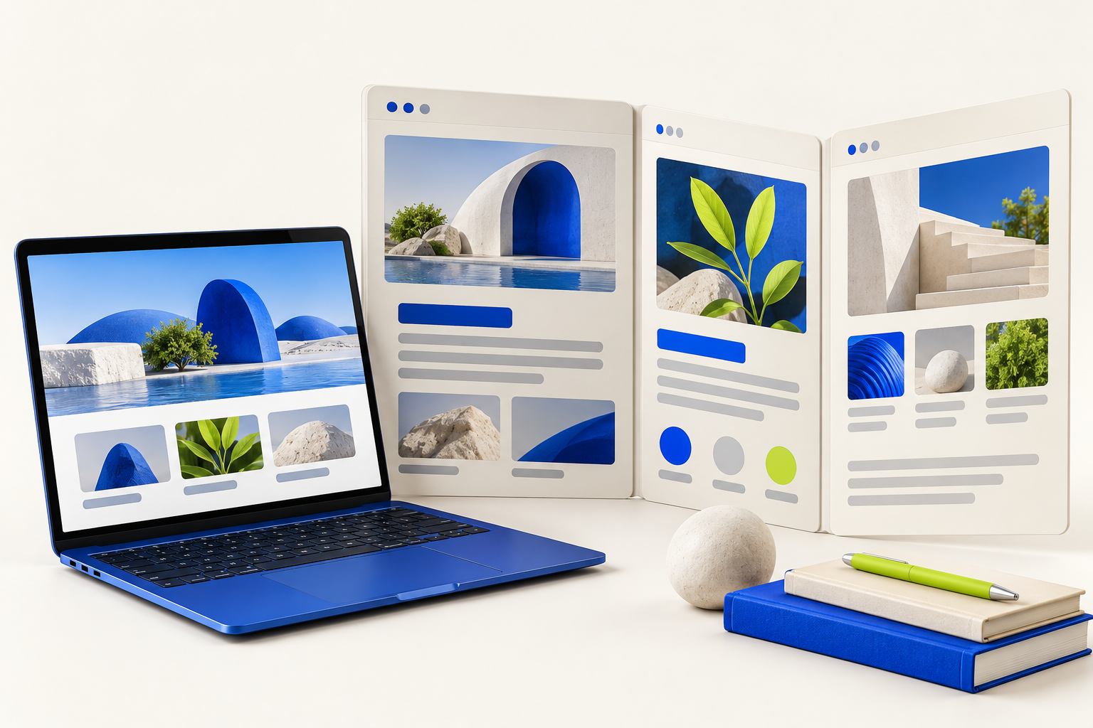
МОЯ СТРАНИЦА
Текст. Изображение.
Работающая ссылка.
MediaSchool
Информатика, 9 класс
Notes:
Информатика, 9 класс. Слайд 1.
Место в сценарии: 0–2 мин.
Вопрос: Собственный файл и реальная проверка.
Полное условие S0: HTML в нашем шаблоне задаёт заголовок, абзац, изображение и ссылку. Это разметка содержимого или программа вычисления суммы чисел? Назови её задачу. Ключ: Разметка содержимого: задаёт структуру и элементы веб-страницы. Сам HTML не описывает алгоритм вычисления суммы. Критерий: Верный результат и конкретное основание из условия; принимаются эквивалентные обоснованные формулировки. Помощь: Сравни «как устроен документ» и «какие вычисления выполнить». До звонка распакуйте006-html-kit.zip: index.html, about.html, badge.svg, README.txt рядом. Подготовьте30собственных папок (при15ПК — папкиА/Б для каждой пары), простой текстовый редактор UTF-8 и браузер. Покажите конкретный школьный способ открыть HTML текстом, сохранить без добавления.txt и обновить локальную страницу; Word/DOCX не использовать. Заранее проверьте SVG и переход туда/обратно на школьном месте. В папках нет личных данных и внешних ресурсов; Интернет не нужен после подготовки. B1 —10минут:1инструкция,4первый,4второй,1личная итоговая сверка; каждый сам меняет/сохраняет/открывает свой файл и записывает три результата. При30ПК все работают в своих папках параллельно. Разовая распаковка, разрешения и подготовка редактора/браузера отдельно от45минут. Не засчитывайте бумажный прогноз или чужой показ вместо своей страницы. Авторская техническая квитанция реального браузера подтверждает шаблон и отдельную авторскую версию, а не школьный класс или темп учеников. Незавершённые действия отметить в карте и проверить на ближайшей практике, при необходимости в резерве034. ВA1/E2 внешнюю и относительную ссылку различают по явно данному контексту локального файла, без открытия example.org. ВB1 каждый добавляет собственный абзац с источником учебного SVG; не путать подпись об авторстве и атрибут src. Для короткой подписи дан готовый текст, она входит в прежние4минуты личной работы. Иллюстрация концептуальная. Точные входные данные заданы текстом и редактируемыми таблицами/схемами.
[Sources]
https://edsoo.ru/wp-content/uploads/2025/07/2025_ooo_frp_informatika-7-9_baza.pdf
https://developer.mozilla.org/ru/docs/Learn_web_development/Getting_started/Your_first_website/Creating_the_content
https://developer.mozilla.org/ru/docs/Web/HTML/Reference/Elements/img
https://developer.mozilla.org/ru/docs/Web/HTML/Reference/Elements/a
https://www.iana.org/help/example-domains
https://edsoo.ru/wp-content/uploads/2026/08/informatika.pdf
Изображение: ImageGen; концептуальная учебная иллюстрация, не документальный снимок. Точные математические примеры и таблицы набраны отдельно редактируемыми объектами.
[/Sources]

Slide 2

Старт S0
HTML задаёт элементы страницы.
Это разметка
или вычисление суммы?
Назови назначение, без отметки.
MediaSchool
02
Notes:
Информатика, 9 класс. Слайд 2.
Место в сценарии: 0–2 мин.
Вопрос: Назови назначение, без отметки.
Полное условие S0: HTML в нашем шаблоне задаёт заголовок, абзац, изображение и ссылку. Это разметка содержимого или программа вычисления суммы чисел? Назови её задачу. Ключ: Разметка содержимого: задаёт структуру и элементы веб-страницы. Сам HTML не описывает алгоритм вычисления суммы. Критерий: Верный результат и конкретное основание из условия; принимаются эквивалентные обоснованные формулировки. Помощь: Сравни «как устроен документ» и «какие вычисления выполнить». До звонка распакуйте006-html-kit.zip: index.html, about.html, badge.svg, README.txt рядом. Подготовьте30собственных папок (при15ПК — папкиА/Б для каждой пары), простой текстовый редактор UTF-8 и браузер. Покажите конкретный школьный способ открыть HTML текстом, сохранить без добавления.txt и обновить локальную страницу; Word/DOCX не использовать. Заранее проверьте SVG и переход туда/обратно на школьном месте. В папках нет личных данных и внешних ресурсов; Интернет не нужен после подготовки. B1 —10минут:1инструкция,4первый,4второй,1личная итоговая сверка; каждый сам меняет/сохраняет/открывает свой файл и записывает три результата. При30ПК все работают в своих папках параллельно. Разовая распаковка, разрешения и подготовка редактора/браузера отдельно от45минут. Не засчитывайте бумажный прогноз или чужой показ вместо своей страницы. Авторская техническая квитанция реального браузера подтверждает шаблон и отдельную авторскую версию, а не школьный класс или темп учеников. Незавершённые действия отметить в карте и проверить на ближайшей практике, при необходимости в резерве034. ВA1/E2 внешнюю и относительную ссылку различают по явно данному контексту локального файла, без открытия example.org. ВB1 каждый добавляет собственный абзац с источником учебного SVG; не путать подпись об авторстве и атрибут src. Для короткой подписи дан готовый текст, она входит в прежние4минуты личной работы. Иллюстрация концептуальная. Точные входные данные заданы текстом и редактируемыми таблицами/схемами.
[Sources]
https://edsoo.ru/wp-content/uploads/2025/07/2025_ooo_frp_informatika-7-9_baza.pdf
https://developer.mozilla.org/ru/docs/Learn_web_development/Getting_started/Your_first_website/Creating_the_content
https://developer.mozilla.org/ru/docs/Web/HTML/Reference/Elements/img
https://developer.mozilla.org/ru/docs/Web/HTML/Reference/Elements/a
https://www.iana.org/help/example-domains
https://edsoo.ru/wp-content/uploads/2026/08/informatika.pdf
Изображение: ImageGen; концептуальная учебная иллюстрация, не документальный снимок. Точные математические примеры и таблицы набраны отдельно редактируемыми объектами.
[/Sources]

Slide 3
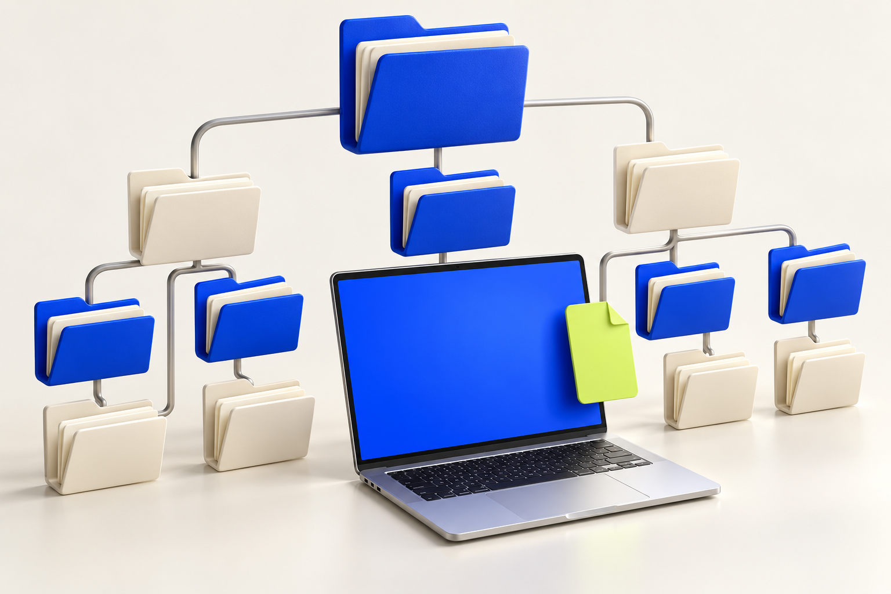
Структура документа
Готовый шаблон уже содержит каркас.
Часть | Назначение
head / title | Название вкладки
body | Содержимое
h1 | Основной заголовок
p | Абзац
Что относится к вкладке, что — к странице?
MediaSchool
03
Notes:
Информатика, 9 класс. Слайд 3.
Место в сценарии: 2–6 мин.
Вопрос: Что относится к вкладке, что — к странице?
Памятка: HTML — язык разметки. В готовом шаблоне head содержит служебные сведения; title задаёт название вкладки, body — содержимое страницы. h1 обозначает основной заголовок, p — абзац. В `<a href="about.html">О проекте</a>` href — цель, а «О проекте» — подпись. В `<img src="badge.svg" alt="Синяя раскрытая книга">` src — путь, alt — содержательное описание. img — пустой элемент, без </img>. Для остальных изученных парных элементов открытие и закрытие согласованы. Наши относительные пути ведут к файлам в одной папке; имена и расширения должны совпасть. Шаблон сохраняют простым текстом UTF-8 с расширением.html. После правки сначала сохраняют файл, затем обновляют нужную страницу и проверяют текст, изображение и переход. Локальное открытие не означает публикацию. Не нужно записывать всю заготовку с нуля. В нашей локальной странице rules.html — относительный путь к соседнему файлу, а `https://example.org/` — полный адрес внешнего ресурса. example.org зарезервирован для примеров: эту внешнюю ссылку разбираем на бумаге и не открываем. Сравнивают адрес ресурса с адресом текущей страницы; полный адрес сам по себе не означает, что ресурс безопасен. Источник учебного SVG — MediaSchool, комплект урока6; это авторская подпись, а src — технический путь. Модель: Образец: `<img src="club.svg" alt="Знак вымышленного клуба">` загружает club.svg. `<a href="schedule.html">Расписание</a>` ведёт к schedule.html; изменение одной подписи не выбирает другой файл. src/alt/href — имена атрибутов, значения находятся в кавычках. До звонка распакуйте006-html-kit.zip: index.html, about.html, badge.svg, README.txt рядом. Подготовьте30собственных папок (при15ПК — папкиА/Б для каждой пары), простой текстовый редактор UTF-8 и браузер. Покажите конкретный школьный способ открыть HTML текстом, сохранить без добавления.txt и обновить локальную страницу; Word/DOCX не использовать. Заранее проверьте SVG и переход туда/обратно на школьном месте. В папках нет личных данных и внешних ресурсов; Интернет не нужен после подготовки. B1 —10минут:1инструкция,4первый,4второй,1личная итоговая сверка; каждый сам меняет/сохраняет/открывает свой файл и записывает три результата. При30ПК все работают в своих папках параллельно. Разовая распаковка, разрешения и подготовка редактора/браузера отдельно от45минут. Не засчитывайте бумажный прогноз или чужой показ вместо своей страницы. Авторская техническая квитанция реального браузера подтверждает шаблон и отдельную авторскую версию, а не школьный класс или темп учеников. Незавершённые действия отметить в карте и проверить на ближайшей практике, при необходимости в резерве034. ВA1/E2 внешнюю и относительную ссылку различают по явно данному контексту локального файла, без открытия example.org. ВB1 каждый добавляет собственный абзац с источником учебного SVG; не путать подпись об авторстве и атрибут src. Для короткой подписи дан готовый текст, она входит в прежние4минуты личной работы. Иллюстрация концептуальная. Точные входные данные заданы текстом и редактируемыми таблицами/схемами.
[Sources]
https://edsoo.ru/wp-content/uploads/2025/07/2025_ooo_frp_informatika-7-9_baza.pdf
https://developer.mozilla.org/ru/docs/Learn_web_development/Getting_started/Your_first_website/Creating_the_content
https://developer.mozilla.org/ru/docs/Web/HTML/Reference/Elements/img
https://developer.mozilla.org/ru/docs/Web/HTML/Reference/Elements/a
https://www.iana.org/help/example-domains
https://edsoo.ru/wp-content/uploads/2026/08/informatika.pdf
Изображение: ImageGen; концептуальная учебная иллюстрация, не документальный снимок. Точные математические примеры и таблицы набраны отдельно редактируемыми объектами.
[/Sources]

Slide 4
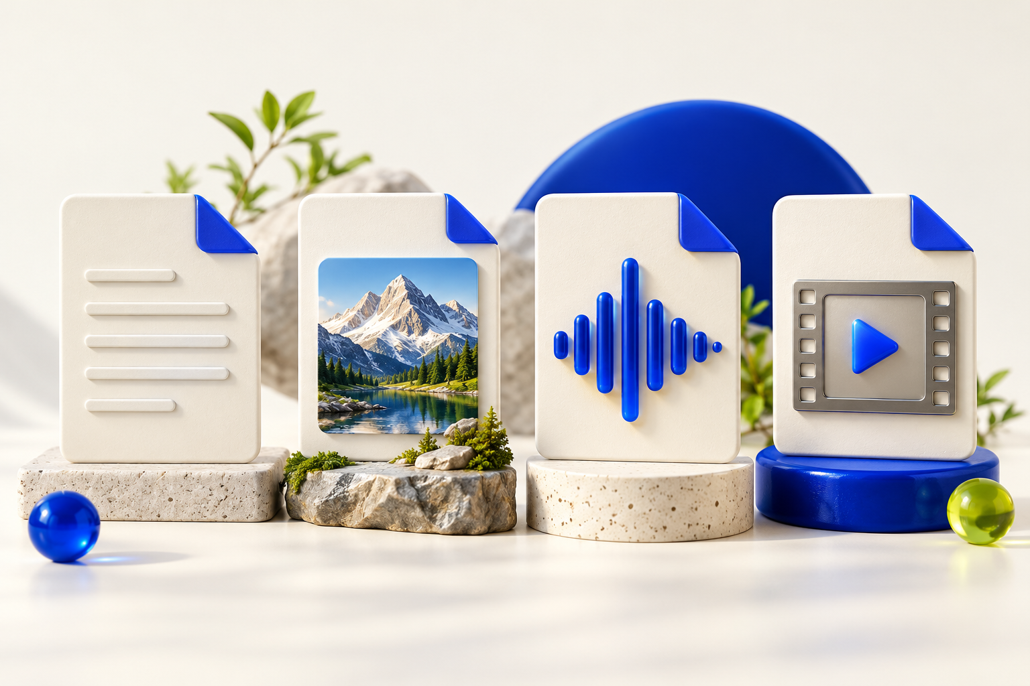
Элемент и атрибут
Точный путь отделён от описания.
Запись | Назначение
img src | Путь картинки
img alt | Описание
a href | Цель перехода
Текст a | Подпись
Где цель ссылки?
MediaSchool
04
Notes:
Информатика, 9 класс. Слайд 4.
Место в сценарии: 2–6 мин.
Вопрос: Где цель ссылки?
Памятка: HTML — язык разметки. В готовом шаблоне head содержит служебные сведения; title задаёт название вкладки, body — содержимое страницы. h1 обозначает основной заголовок, p — абзац. В `<a href="about.html">О проекте</a>` href — цель, а «О проекте» — подпись. В `<img src="badge.svg" alt="Синяя раскрытая книга">` src — путь, alt — содержательное описание. img — пустой элемент, без </img>. Для остальных изученных парных элементов открытие и закрытие согласованы. Наши относительные пути ведут к файлам в одной папке; имена и расширения должны совпасть. Шаблон сохраняют простым текстом UTF-8 с расширением.html. После правки сначала сохраняют файл, затем обновляют нужную страницу и проверяют текст, изображение и переход. Локальное открытие не означает публикацию. Не нужно записывать всю заготовку с нуля. В нашей локальной странице rules.html — относительный путь к соседнему файлу, а `https://example.org/` — полный адрес внешнего ресурса. example.org зарезервирован для примеров: эту внешнюю ссылку разбираем на бумаге и не открываем. Сравнивают адрес ресурса с адресом текущей страницы; полный адрес сам по себе не означает, что ресурс безопасен. Источник учебного SVG — MediaSchool, комплект урока6; это авторская подпись, а src — технический путь. Модель: Образец: `<img src="club.svg" alt="Знак вымышленного клуба">` загружает club.svg. `<a href="schedule.html">Расписание</a>` ведёт к schedule.html; изменение одной подписи не выбирает другой файл. src/alt/href — имена атрибутов, значения находятся в кавычках. До звонка распакуйте006-html-kit.zip: index.html, about.html, badge.svg, README.txt рядом. Подготовьте30собственных папок (при15ПК — папкиА/Б для каждой пары), простой текстовый редактор UTF-8 и браузер. Покажите конкретный школьный способ открыть HTML текстом, сохранить без добавления.txt и обновить локальную страницу; Word/DOCX не использовать. Заранее проверьте SVG и переход туда/обратно на школьном месте. В папках нет личных данных и внешних ресурсов; Интернет не нужен после подготовки. B1 —10минут:1инструкция,4первый,4второй,1личная итоговая сверка; каждый сам меняет/сохраняет/открывает свой файл и записывает три результата. При30ПК все работают в своих папках параллельно. Разовая распаковка, разрешения и подготовка редактора/браузера отдельно от45минут. Не засчитывайте бумажный прогноз или чужой показ вместо своей страницы. Авторская техническая квитанция реального браузера подтверждает шаблон и отдельную авторскую версию, а не школьный класс или темп учеников. Незавершённые действия отметить в карте и проверить на ближайшей практике, при необходимости в резерве034. ВA1/E2 внешнюю и относительную ссылку различают по явно данному контексту локального файла, без открытия example.org. ВB1 каждый добавляет собственный абзац с источником учебного SVG; не путать подпись об авторстве и атрибут src. Для короткой подписи дан готовый текст, она входит в прежние4минуты личной работы. Иллюстрация концептуальная. Точные входные данные заданы текстом и редактируемыми таблицами/схемами.
[Sources]
https://edsoo.ru/wp-content/uploads/2025/07/2025_ooo_frp_informatika-7-9_baza.pdf
https://developer.mozilla.org/ru/docs/Learn_web_development/Getting_started/Your_first_website/Creating_the_content
https://developer.mozilla.org/ru/docs/Web/HTML/Reference/Elements/img
https://developer.mozilla.org/ru/docs/Web/HTML/Reference/Elements/a
https://www.iana.org/help/example-domains
https://edsoo.ru/wp-content/uploads/2026/08/informatika.pdf
Изображение: ImageGen; концептуальная учебная иллюстрация, не документальный снимок. Точные математические примеры и таблицы набраны отдельно редактируемыми объектами.
[/Sources]

Slide 5

Личная C1
title: «Архив».
h1: «Афиша».
Где увидишь каждый текст?
Один изменит другой?
Данные на листе, сначала своя запись.
MediaSchool
05
Notes:
Информатика, 9 класс. Слайд 5.
Место в сценарии: 6–10 мин.
Вопрос: Данные на листе, сначала своя запись.
Полное условие C1: В head записано `<title>Архив</title>`, в body — `<h1>Афиша</h1><p>Встреча клуба</p>`. Какое название ожидается на вкладке браузера, какой основной заголовок — на странице? Изменится ли h1 от одной правки текста внутри title? Ключ: На вкладке — «Архив», основной заголовок страницы — «Афиша». Изменение только title не меняет отдельный h1 в body. Критерий: Оба места и оба текста названы верно; различено изменение одного элемента. Помощь: Найди, где расположены title и h1; это разные элементы. До звонка распакуйте006-html-kit.zip: index.html, about.html, badge.svg, README.txt рядом. Подготовьте30собственных папок (при15ПК — папкиА/Б для каждой пары), простой текстовый редактор UTF-8 и браузер. Покажите конкретный школьный способ открыть HTML текстом, сохранить без добавления.txt и обновить локальную страницу; Word/DOCX не использовать. Заранее проверьте SVG и переход туда/обратно на школьном месте. В папках нет личных данных и внешних ресурсов; Интернет не нужен после подготовки. B1 —10минут:1инструкция,4первый,4второй,1личная итоговая сверка; каждый сам меняет/сохраняет/открывает свой файл и записывает три результата. При30ПК все работают в своих папках параллельно. Разовая распаковка, разрешения и подготовка редактора/браузера отдельно от45минут. Не засчитывайте бумажный прогноз или чужой показ вместо своей страницы. Авторская техническая квитанция реального браузера подтверждает шаблон и отдельную авторскую версию, а не школьный класс или темп учеников. Незавершённые действия отметить в карте и проверить на ближайшей практике, при необходимости в резерве034. ВA1/E2 внешнюю и относительную ссылку различают по явно данному контексту локального файла, без открытия example.org. ВB1 каждый добавляет собственный абзац с источником учебного SVG; не путать подпись об авторстве и атрибут src. Для короткой подписи дан готовый текст, она входит в прежние4минуты личной работы. Иллюстрация концептуальная. Точные входные данные заданы текстом и редактируемыми таблицами/схемами.
[Sources]
https://edsoo.ru/wp-content/uploads/2025/07/2025_ooo_frp_informatika-7-9_baza.pdf
https://developer.mozilla.org/ru/docs/Learn_web_development/Getting_started/Your_first_website/Creating_the_content
https://developer.mozilla.org/ru/docs/Web/HTML/Reference/Elements/img
https://developer.mozilla.org/ru/docs/Web/HTML/Reference/Elements/a
https://www.iana.org/help/example-domains
https://edsoo.ru/wp-content/uploads/2026/08/informatika.pdf
Изображение: ImageGen; концептуальная учебная иллюстрация, не документальный снимок. Точные математические примеры и таблицы набраны отдельно редактируемыми объектами.
[/Sources]

Slide 6
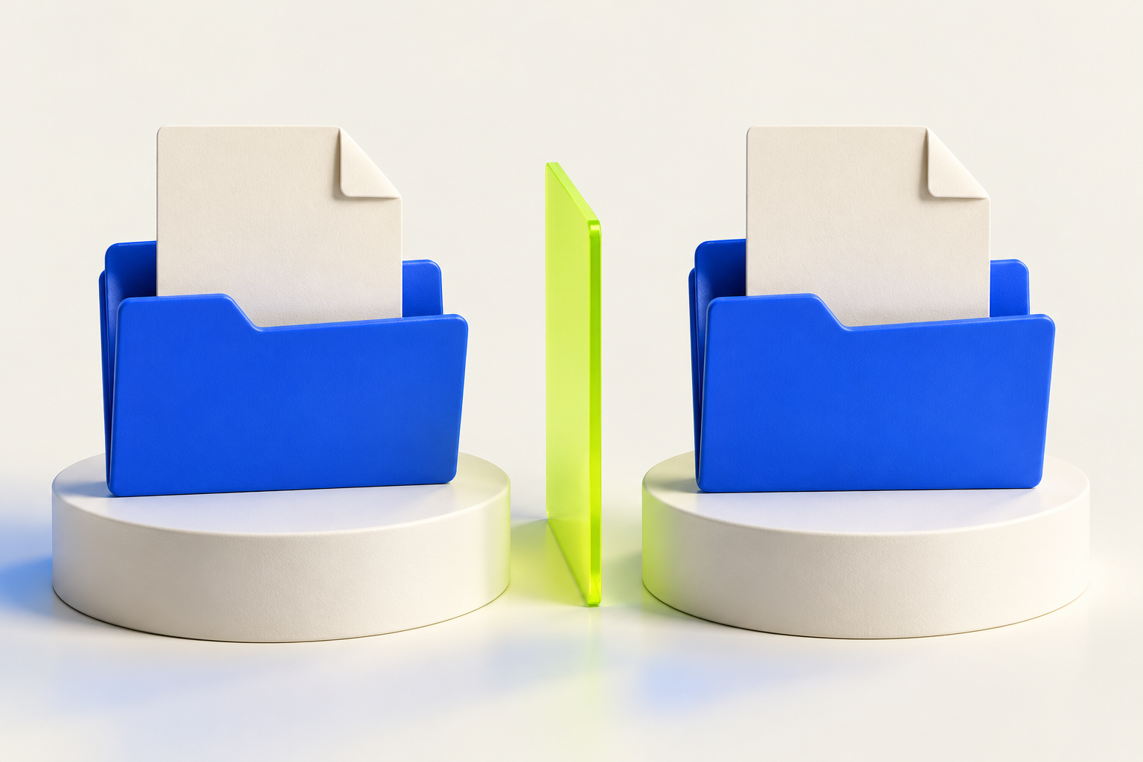
Два разных места
Вкладка — title «Архив».
Страница — h1 «Афиша».
Правка одного элемента
не заменяет другой.
Структура важнее похожих названий.
MediaSchool
06
Notes:
Информатика, 9 класс. Слайд 6.
Место в сценарии: 6–10 мин.
Вопрос: Структура важнее похожих названий.
Полное условие C1: В head записано `<title>Архив</title>`, в body — `<h1>Афиша</h1><p>Встреча клуба</p>`. Какое название ожидается на вкладке браузера, какой основной заголовок — на странице? Изменится ли h1 от одной правки текста внутри title? Ключ: На вкладке — «Архив», основной заголовок страницы — «Афиша». Изменение только title не меняет отдельный h1 в body. Критерий: Оба места и оба текста названы верно; различено изменение одного элемента. Помощь: Найди, где расположены title и h1; это разные элементы. До звонка распакуйте006-html-kit.zip: index.html, about.html, badge.svg, README.txt рядом. Подготовьте30собственных папок (при15ПК — папкиА/Б для каждой пары), простой текстовый редактор UTF-8 и браузер. Покажите конкретный школьный способ открыть HTML текстом, сохранить без добавления.txt и обновить локальную страницу; Word/DOCX не использовать. Заранее проверьте SVG и переход туда/обратно на школьном месте. В папках нет личных данных и внешних ресурсов; Интернет не нужен после подготовки. B1 —10минут:1инструкция,4первый,4второй,1личная итоговая сверка; каждый сам меняет/сохраняет/открывает свой файл и записывает три результата. При30ПК все работают в своих папках параллельно. Разовая распаковка, разрешения и подготовка редактора/браузера отдельно от45минут. Не засчитывайте бумажный прогноз или чужой показ вместо своей страницы. Авторская техническая квитанция реального браузера подтверждает шаблон и отдельную авторскую версию, а не школьный класс или темп учеников. Незавершённые действия отметить в карте и проверить на ближайшей практике, при необходимости в резерве034. ВA1/E2 внешнюю и относительную ссылку различают по явно данному контексту локального файла, без открытия example.org. ВB1 каждый добавляет собственный абзац с источником учебного SVG; не путать подпись об авторстве и атрибут src. Для короткой подписи дан готовый текст, она входит в прежние4минуты личной работы. Иллюстрация концептуальная. Точные входные данные заданы текстом и редактируемыми таблицами/схемами.
[Sources]
https://edsoo.ru/wp-content/uploads/2025/07/2025_ooo_frp_informatika-7-9_baza.pdf
https://developer.mozilla.org/ru/docs/Learn_web_development/Getting_started/Your_first_website/Creating_the_content
https://developer.mozilla.org/ru/docs/Web/HTML/Reference/Elements/img
https://developer.mozilla.org/ru/docs/Web/HTML/Reference/Elements/a
https://www.iana.org/help/example-domains
https://edsoo.ru/wp-content/uploads/2026/08/informatika.pdf
Изображение: ImageGen; концептуальная учебная иллюстрация, не документальный снимок. Точные математические примеры и таблицы набраны отдельно редактируемыми объектами.
[/Sources]

Slide 7
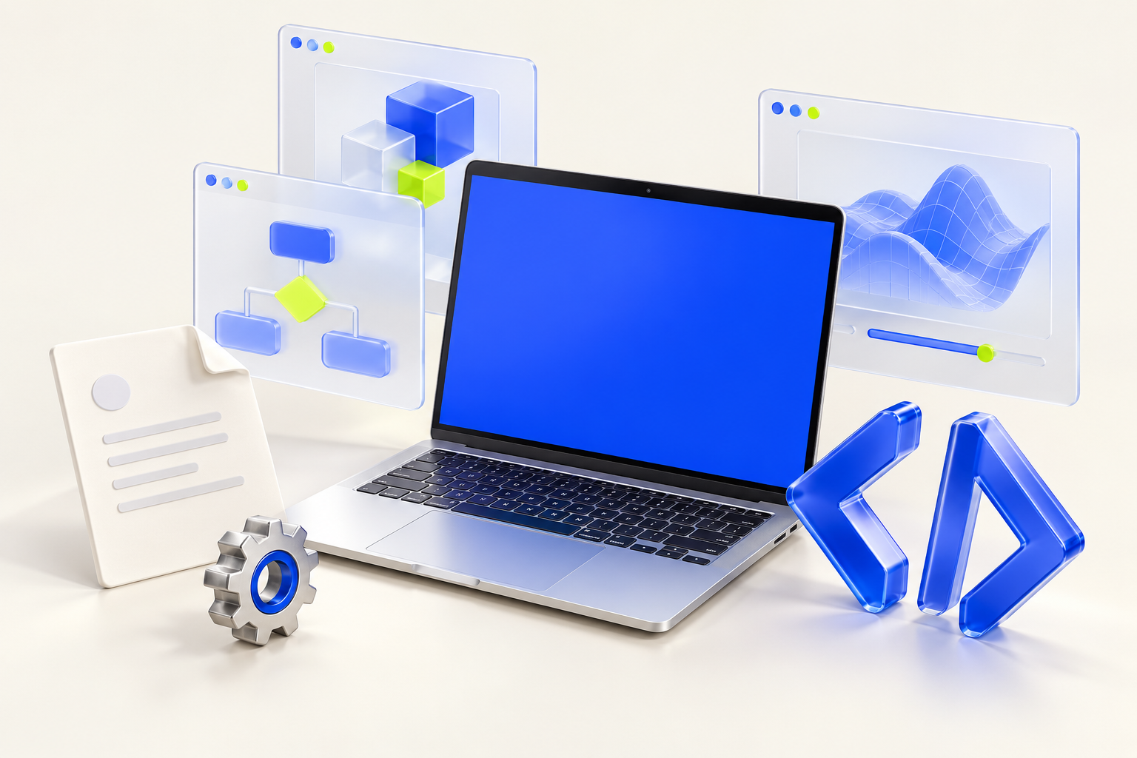
Разбор A1
Изображение: map.svg.
Соседняя ссылка: rules.html.
Внешний адрес: example.org.
Где каждое значение в коде?
Полный фрагмент на листе.
MediaSchool
07
Notes:
Информатика, 9 класс. Слайд 7.
Место в сценарии: 10–14 мин.
Вопрос: Полный фрагмент на листе.
Полное условие A1: Рассматриваем локальную страницу. Дан фрагмент:
```html
<img src="map.svg" alt="Схема вымышленного зала">
<a href="rules.html">Правила</a>
<a href="https://example.org/">Внешний пример</a>
```
Назови файл изображения, цель и подпись первой ссылки. Какая из двух ссылок относительная к соседнему файлу, какая ведёт к внешнему ресурсу из этой локальной страницы? Заменит ли изменение alt путь к изображению? Внешний адрес учебный, открывать его не нужно. Ключ: Файл изображения — map.svg. Первая ссылка ведёт к rules.html, подпись «Правила»; это относительный путь к соседнему файлу. Вторая имеет полный https-адрес example.org и для нашей локальной страницы указывает внешний ресурс. Изменение alt меняет описание, не путь src. Различение выполнено по href и контексту, без сетевого открытия. Критерий: Точные файл/цель/подпись; верное различение относительной и внешней ссылки в заданном контексте; alt не подменяет src. Помощь: Отдельно прочитай src, два href и текст первой ссылки. У полного внешнего адреса в этом примере есть схема https и имя узла. До звонка распакуйте006-html-kit.zip: index.html, about.html, badge.svg, README.txt рядом. Подготовьте30собственных папок (при15ПК — папкиА/Б для каждой пары), простой текстовый редактор UTF-8 и браузер. Покажите конкретный школьный способ открыть HTML текстом, сохранить без добавления.txt и обновить локальную страницу; Word/DOCX не использовать. Заранее проверьте SVG и переход туда/обратно на школьном месте. В папках нет личных данных и внешних ресурсов; Интернет не нужен после подготовки. B1 —10минут:1инструкция,4первый,4второй,1личная итоговая сверка; каждый сам меняет/сохраняет/открывает свой файл и записывает три результата. При30ПК все работают в своих папках параллельно. Разовая распаковка, разрешения и подготовка редактора/браузера отдельно от45минут. Не засчитывайте бумажный прогноз или чужой показ вместо своей страницы. Авторская техническая квитанция реального браузера подтверждает шаблон и отдельную авторскую версию, а не школьный класс или темп учеников. Незавершённые действия отметить в карте и проверить на ближайшей практике, при необходимости в резерве034. ВA1/E2 внешнюю и относительную ссылку различают по явно данному контексту локального файла, без открытия example.org. ВB1 каждый добавляет собственный абзац с источником учебного SVG; не путать подпись об авторстве и атрибут src. Для короткой подписи дан готовый текст, она входит в прежние4минуты личной работы. Иллюстрация концептуальная. Точные входные данные заданы текстом и редактируемыми таблицами/схемами.
[Sources]
https://edsoo.ru/wp-content/uploads/2025/07/2025_ooo_frp_informatika-7-9_baza.pdf
https://developer.mozilla.org/ru/docs/Learn_web_development/Getting_started/Your_first_website/Creating_the_content
https://developer.mozilla.org/ru/docs/Web/HTML/Reference/Elements/img
https://developer.mozilla.org/ru/docs/Web/HTML/Reference/Elements/a
https://www.iana.org/help/example-domains
https://edsoo.ru/wp-content/uploads/2026/08/informatika.pdf
Изображение: ImageGen; концептуальная учебная иллюстрация, не документальный снимок. Точные математические примеры и таблицы набраны отдельно редактируемыми объектами.
[/Sources]

Slide 8
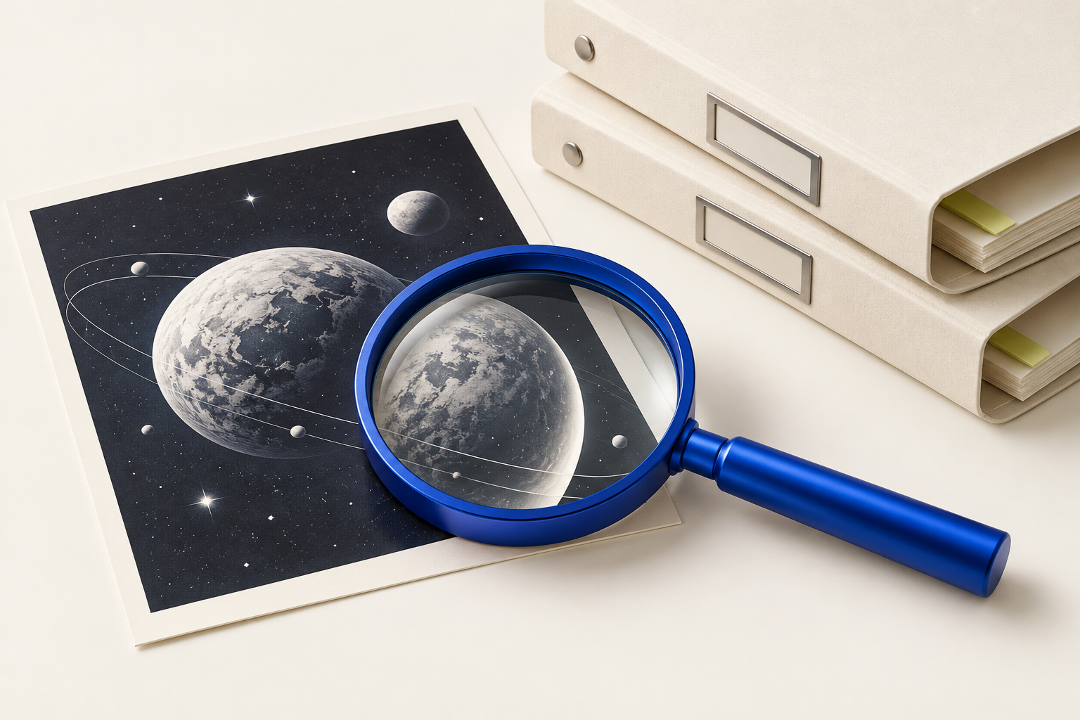
Три разные части
src — путь изображения.
href — цель, текст — подпись.
rules.html — соседний файл.
https://example.org/ — внешний.
Описание не заменяет путь.
MediaSchool
08
Notes:
Информатика, 9 класс. Слайд 8.
Место в сценарии: 10–14 мин.
Вопрос: Описание не заменяет путь.
Полное условие A1: Рассматриваем локальную страницу. Дан фрагмент:
```html
<img src="map.svg" alt="Схема вымышленного зала">
<a href="rules.html">Правила</a>
<a href="https://example.org/">Внешний пример</a>
```
Назови файл изображения, цель и подпись первой ссылки. Какая из двух ссылок относительная к соседнему файлу, какая ведёт к внешнему ресурсу из этой локальной страницы? Заменит ли изменение alt путь к изображению? Внешний адрес учебный, открывать его не нужно. Ключ: Файл изображения — map.svg. Первая ссылка ведёт к rules.html, подпись «Правила»; это относительный путь к соседнему файлу. Вторая имеет полный https-адрес example.org и для нашей локальной страницы указывает внешний ресурс. Изменение alt меняет описание, не путь src. Различение выполнено по href и контексту, без сетевого открытия. Критерий: Точные файл/цель/подпись; верное различение относительной и внешней ссылки в заданном контексте; alt не подменяет src. Помощь: Отдельно прочитай src, два href и текст первой ссылки. У полного внешнего адреса в этом примере есть схема https и имя узла. До звонка распакуйте006-html-kit.zip: index.html, about.html, badge.svg, README.txt рядом. Подготовьте30собственных папок (при15ПК — папкиА/Б для каждой пары), простой текстовый редактор UTF-8 и браузер. Покажите конкретный школьный способ открыть HTML текстом, сохранить без добавления.txt и обновить локальную страницу; Word/DOCX не использовать. Заранее проверьте SVG и переход туда/обратно на школьном месте. В папках нет личных данных и внешних ресурсов; Интернет не нужен после подготовки. B1 —10минут:1инструкция,4первый,4второй,1личная итоговая сверка; каждый сам меняет/сохраняет/открывает свой файл и записывает три результата. При30ПК все работают в своих папках параллельно. Разовая распаковка, разрешения и подготовка редактора/браузера отдельно от45минут. Не засчитывайте бумажный прогноз или чужой показ вместо своей страницы. Авторская техническая квитанция реального браузера подтверждает шаблон и отдельную авторскую версию, а не школьный класс или темп учеников. Незавершённые действия отметить в карте и проверить на ближайшей практике, при необходимости в резерве034. ВA1/E2 внешнюю и относительную ссылку различают по явно данному контексту локального файла, без открытия example.org. ВB1 каждый добавляет собственный абзац с источником учебного SVG; не путать подпись об авторстве и атрибут src. Для короткой подписи дан готовый текст, она входит в прежние4минуты личной работы. Иллюстрация концептуальная. Точные входные данные заданы текстом и редактируемыми таблицами/схемами.
[Sources]
https://edsoo.ru/wp-content/uploads/2025/07/2025_ooo_frp_informatika-7-9_baza.pdf
https://developer.mozilla.org/ru/docs/Learn_web_development/Getting_started/Your_first_website/Creating_the_content
https://developer.mozilla.org/ru/docs/Web/HTML/Reference/Elements/img
https://developer.mozilla.org/ru/docs/Web/HTML/Reference/Elements/a
https://www.iana.org/help/example-domains
https://edsoo.ru/wp-content/uploads/2026/08/informatika.pdf
Изображение: ImageGen; концептуальная учебная иллюстрация, не документальный снимок. Точные математические примеры и таблицы набраны отдельно редактируемыми объектами.
[/Sources]

Slide 9
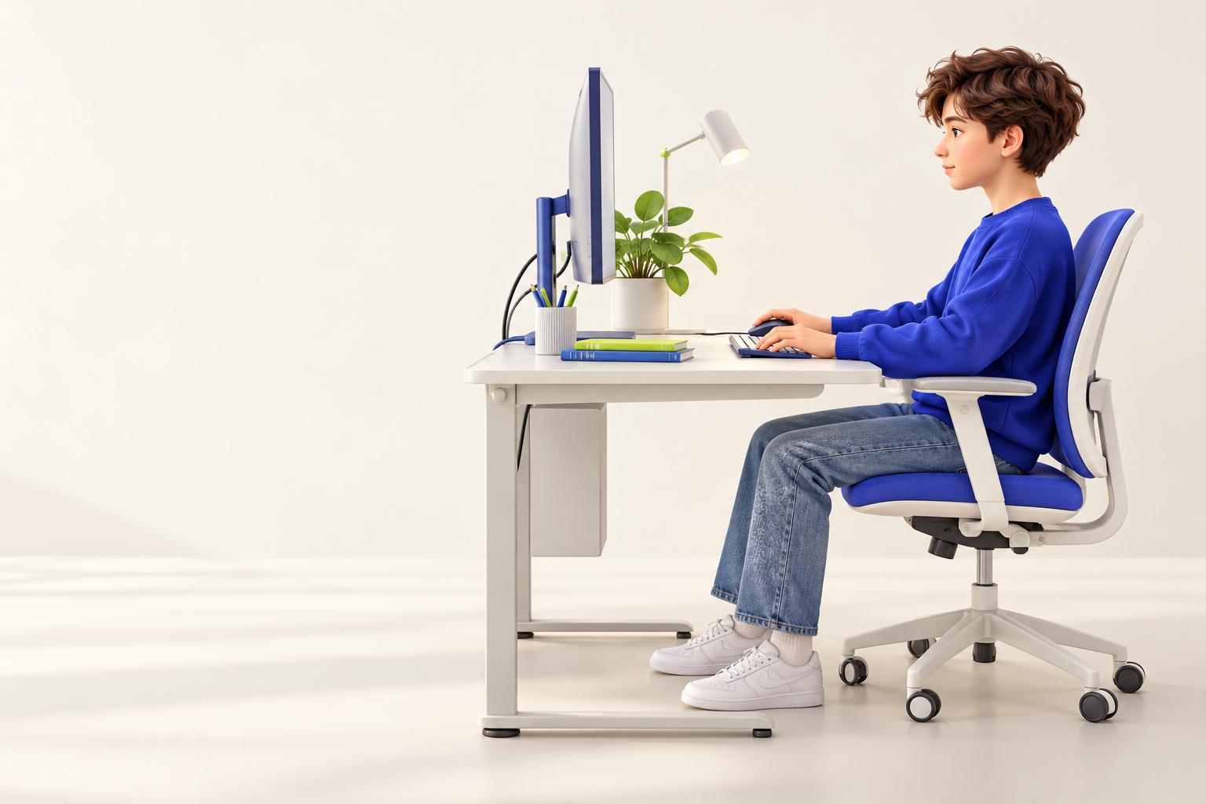
Две минуты без экрана
Отведи взгляд.
Смени позу.
Две минуты без работы.
Две минуты без проекции.
MediaSchool
09
Notes:
Информатика, 9 класс. Слайд 9.
Место в сценарии: 14–16 мин.
Вопрос: Без чтения и обсуждения.
Показать напоминание до начала, затем убрать проекцию. Две полные минуты без экрана, заданий, опроса и обсуждения. До звонка распакуйте006-html-kit.zip: index.html, about.html, badge.svg, README.txt рядом. Подготовьте30собственных папок (при15ПК — папкиА/Б для каждой пары), простой текстовый редактор UTF-8 и браузер. Покажите конкретный школьный способ открыть HTML текстом, сохранить без добавления.txt и обновить локальную страницу; Word/DOCX не использовать. Заранее проверьте SVG и переход туда/обратно на школьном месте. В папках нет личных данных и внешних ресурсов; Интернет не нужен после подготовки. B1 —10минут:1инструкция,4первый,4второй,1личная итоговая сверка; каждый сам меняет/сохраняет/открывает свой файл и записывает три результата. При30ПК все работают в своих папках параллельно. Разовая распаковка, разрешения и подготовка редактора/браузера отдельно от45минут. Не засчитывайте бумажный прогноз или чужой показ вместо своей страницы. Авторская техническая квитанция реального браузера подтверждает шаблон и отдельную авторскую версию, а не школьный класс или темп учеников. Незавершённые действия отметить в карте и проверить на ближайшей практике, при необходимости в резерве034. ВA1/E2 внешнюю и относительную ссылку различают по явно данному контексту локального файла, без открытия example.org. ВB1 каждый добавляет собственный абзац с источником учебного SVG; не путать подпись об авторстве и атрибут src. Для короткой подписи дан готовый текст, она входит в прежние4минуты личной работы. Иллюстрация концептуальная. Точные входные данные заданы текстом и редактируемыми таблицами/схемами.
[Sources]
https://edsoo.ru/wp-content/uploads/2025/07/2025_ooo_frp_informatika-7-9_baza.pdf
https://developer.mozilla.org/ru/docs/Learn_web_development/Getting_started/Your_first_website/Creating_the_content
https://developer.mozilla.org/ru/docs/Web/HTML/Reference/Elements/img
https://developer.mozilla.org/ru/docs/Web/HTML/Reference/Elements/a
https://www.iana.org/help/example-domains
https://edsoo.ru/wp-content/uploads/2026/08/informatika.pdf
Изображение: ImageGen; концептуальная учебная иллюстрация, не документальный снимок. Точные математические примеры и таблицы набраны отдельно редактируемыми объектами.
[/Sources]

Slide 10
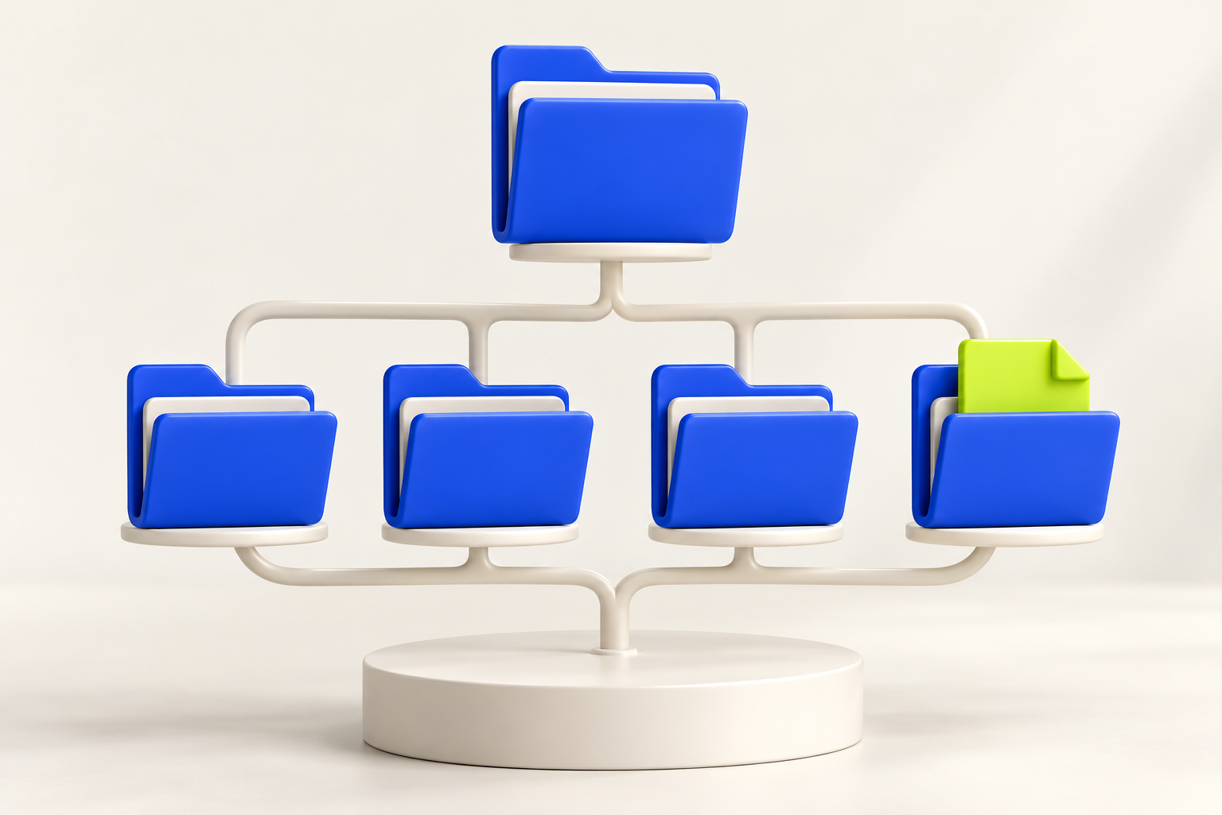
Исходник и просмотр
Редактор меняет текст файла.
Браузер показывает страницу.
Сначала сохранить.
Затем обновить ту же страницу.
Сверь папку, имя и расширение.
MediaSchool
10
Notes:
Информатика, 9 класс. Слайд 10.
Место в сценарии: 16–20 мин.
Вопрос: Сверь папку, имя и расширение.
Памятка: HTML — язык разметки. В готовом шаблоне head содержит служебные сведения; title задаёт название вкладки, body — содержимое страницы. h1 обозначает основной заголовок, p — абзац. В `<a href="about.html">О проекте</a>` href — цель, а «О проекте» — подпись. В `<img src="badge.svg" alt="Синяя раскрытая книга">` src — путь, alt — содержательное описание. img — пустой элемент, без </img>. Для остальных изученных парных элементов открытие и закрытие согласованы. Наши относительные пути ведут к файлам в одной папке; имена и расширения должны совпасть. Шаблон сохраняют простым текстом UTF-8 с расширением.html. После правки сначала сохраняют файл, затем обновляют нужную страницу и проверяют текст, изображение и переход. Локальное открытие не означает публикацию. Не нужно записывать всю заготовку с нуля. В нашей локальной странице rules.html — относительный путь к соседнему файлу, а `https://example.org/` — полный адрес внешнего ресурса. example.org зарезервирован для примеров: эту внешнюю ссылку разбираем на бумаге и не открываем. Сравнивают адрес ресурса с адресом текущей страницы; полный адрес сам по себе не означает, что ресурс безопасен. Источник учебного SVG — MediaSchool, комплект урока6; это авторская подпись, а src — технический путь. Модель: Образец: рядом лежат home.html и card.svg. Если src="card.png", сначала сверяют имя и расширение, затем меняют src на card.svg, сохраняют home.html и обновляют именно его. Новая подпись ссылки не исправит неправильный href. Вид прежнего абзаца — повод проверить сохранение и путь, а не заранее обвинить браузер. До звонка распакуйте006-html-kit.zip: index.html, about.html, badge.svg, README.txt рядом. Подготовьте30собственных папок (при15ПК — папкиА/Б для каждой пары), простой текстовый редактор UTF-8 и браузер. Покажите конкретный школьный способ открыть HTML текстом, сохранить без добавления.txt и обновить локальную страницу; Word/DOCX не использовать. Заранее проверьте SVG и переход туда/обратно на школьном месте. В папках нет личных данных и внешних ресурсов; Интернет не нужен после подготовки. B1 —10минут:1инструкция,4первый,4второй,1личная итоговая сверка; каждый сам меняет/сохраняет/открывает свой файл и записывает три результата. При30ПК все работают в своих папках параллельно. Разовая распаковка, разрешения и подготовка редактора/браузера отдельно от45минут. Не засчитывайте бумажный прогноз или чужой показ вместо своей страницы. Авторская техническая квитанция реального браузера подтверждает шаблон и отдельную авторскую версию, а не школьный класс или темп учеников. Незавершённые действия отметить в карте и проверить на ближайшей практике, при необходимости в резерве034. ВA1/E2 внешнюю и относительную ссылку различают по явно данному контексту локального файла, без открытия example.org. ВB1 каждый добавляет собственный абзац с источником учебного SVG; не путать подпись об авторстве и атрибут src. Для короткой подписи дан готовый текст, она входит в прежние4минуты личной работы. Иллюстрация концептуальная. Точные входные данные заданы текстом и редактируемыми таблицами/схемами.
[Sources]
https://edsoo.ru/wp-content/uploads/2025/07/2025_ooo_frp_informatika-7-9_baza.pdf
https://developer.mozilla.org/ru/docs/Learn_web_development/Getting_started/Your_first_website/Creating_the_content
https://developer.mozilla.org/ru/docs/Web/HTML/Reference/Elements/img
https://developer.mozilla.org/ru/docs/Web/HTML/Reference/Elements/a
https://www.iana.org/help/example-domains
https://edsoo.ru/wp-content/uploads/2026/08/informatika.pdf
Изображение: ImageGen; концептуальная учебная иллюстрация, не документальный снимок. Точные математические примеры и таблицы набраны отдельно редактируемыми объектами.
[/Sources]

Slide 11
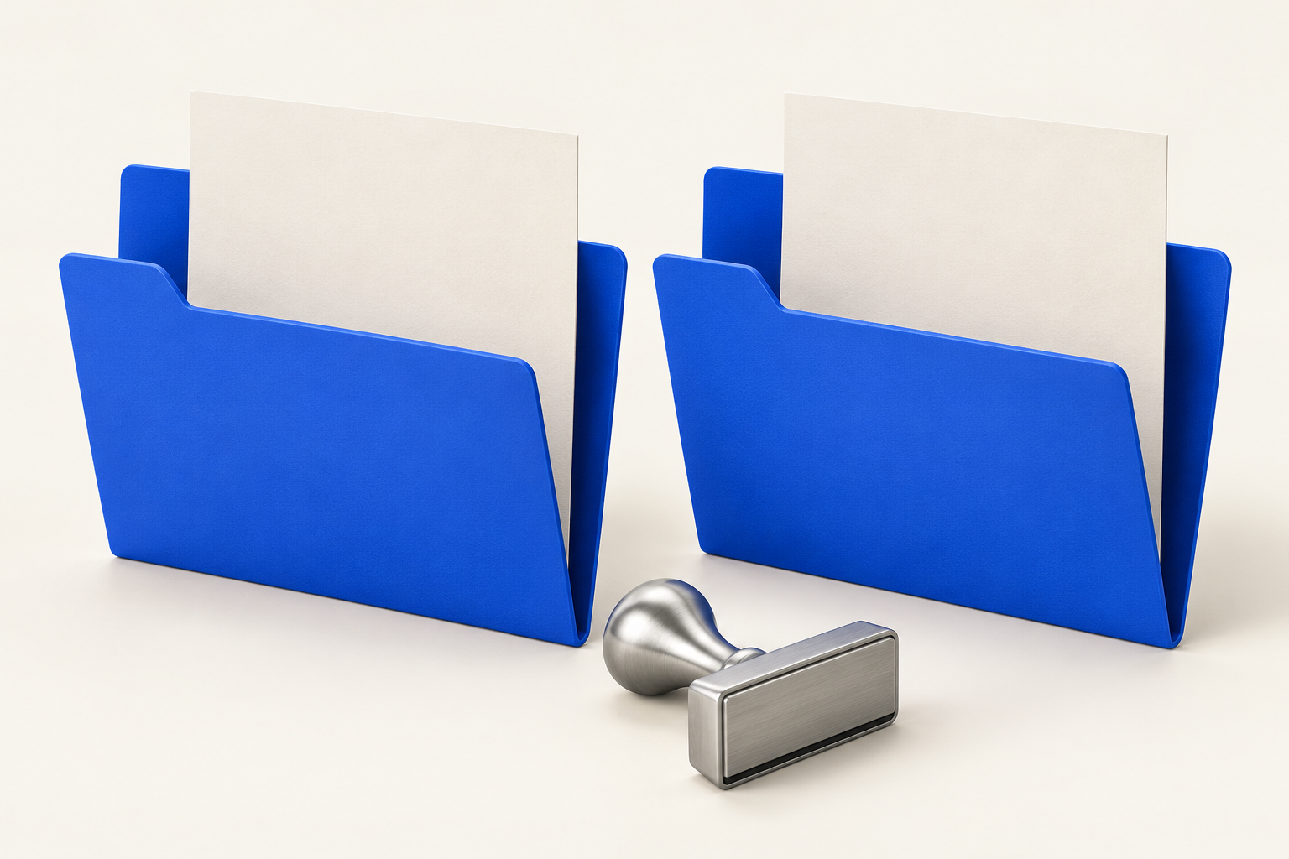
Одна подготовленная папка
После распаковки Интернет не нужен.
Файл | Роль
index.html | Главная страница
badge.svg | Изображение
about.html | Цель ссылки
README.txt | Инструкция
Как связаны соседние файлы?
MediaSchool
11
Notes:
Информатика, 9 класс. Слайд 11.
Место в сценарии: 16–20 мин.
Вопрос: Как связаны соседние файлы?
Памятка: HTML — язык разметки. В готовом шаблоне head содержит служебные сведения; title задаёт название вкладки, body — содержимое страницы. h1 обозначает основной заголовок, p — абзац. В `<a href="about.html">О проекте</a>` href — цель, а «О проекте» — подпись. В `<img src="badge.svg" alt="Синяя раскрытая книга">` src — путь, alt — содержательное описание. img — пустой элемент, без </img>. Для остальных изученных парных элементов открытие и закрытие согласованы. Наши относительные пути ведут к файлам в одной папке; имена и расширения должны совпасть. Шаблон сохраняют простым текстом UTF-8 с расширением.html. После правки сначала сохраняют файл, затем обновляют нужную страницу и проверяют текст, изображение и переход. Локальное открытие не означает публикацию. Не нужно записывать всю заготовку с нуля. В нашей локальной странице rules.html — относительный путь к соседнему файлу, а `https://example.org/` — полный адрес внешнего ресурса. example.org зарезервирован для примеров: эту внешнюю ссылку разбираем на бумаге и не открываем. Сравнивают адрес ресурса с адресом текущей страницы; полный адрес сам по себе не означает, что ресурс безопасен. Источник учебного SVG — MediaSchool, комплект урока6; это авторская подпись, а src — технический путь. Модель: Образец: рядом лежат home.html и card.svg. Если src="card.png", сначала сверяют имя и расширение, затем меняют src на card.svg, сохраняют home.html и обновляют именно его. Новая подпись ссылки не исправит неправильный href. Вид прежнего абзаца — повод проверить сохранение и путь, а не заранее обвинить браузер. До звонка распакуйте006-html-kit.zip: index.html, about.html, badge.svg, README.txt рядом. Подготовьте30собственных папок (при15ПК — папкиА/Б для каждой пары), простой текстовый редактор UTF-8 и браузер. Покажите конкретный школьный способ открыть HTML текстом, сохранить без добавления.txt и обновить локальную страницу; Word/DOCX не использовать. Заранее проверьте SVG и переход туда/обратно на школьном месте. В папках нет личных данных и внешних ресурсов; Интернет не нужен после подготовки. B1 —10минут:1инструкция,4первый,4второй,1личная итоговая сверка; каждый сам меняет/сохраняет/открывает свой файл и записывает три результата. При30ПК все работают в своих папках параллельно. Разовая распаковка, разрешения и подготовка редактора/браузера отдельно от45минут. Не засчитывайте бумажный прогноз или чужой показ вместо своей страницы. Авторская техническая квитанция реального браузера подтверждает шаблон и отдельную авторскую версию, а не школьный класс или темп учеников. Незавершённые действия отметить в карте и проверить на ближайшей практике, при необходимости в резерве034. ВA1/E2 внешнюю и относительную ссылку различают по явно данному контексту локального файла, без открытия example.org. ВB1 каждый добавляет собственный абзац с источником учебного SVG; не путать подпись об авторстве и атрибут src. Для короткой подписи дан готовый текст, она входит в прежние4минуты личной работы. Иллюстрация концептуальная. Точные входные данные заданы текстом и редактируемыми таблицами/схемами.
[Sources]
https://edsoo.ru/wp-content/uploads/2025/07/2025_ooo_frp_informatika-7-9_baza.pdf
https://developer.mozilla.org/ru/docs/Learn_web_development/Getting_started/Your_first_website/Creating_the_content
https://developer.mozilla.org/ru/docs/Web/HTML/Reference/Elements/img
https://developer.mozilla.org/ru/docs/Web/HTML/Reference/Elements/a
https://www.iana.org/help/example-domains
https://edsoo.ru/wp-content/uploads/2026/08/informatika.pdf
Изображение: ImageGen; концептуальная учебная иллюстрация, не документальный снимок. Точные математические примеры и таблицы набраны отдельно редактируемыми объектами.
[/Sources]

Slide 12
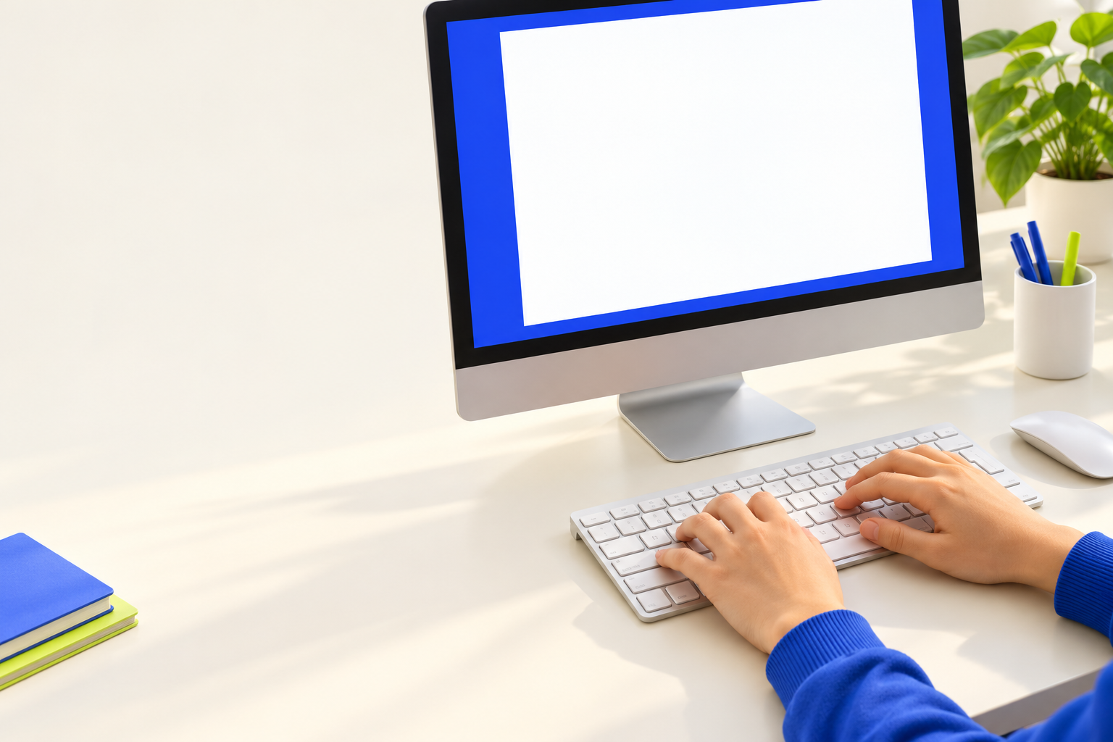
Исправление A2
В папке emblem.svg и rules.html.
В коде emblem.png и rule.html.
Какие два пути исправить?
Точный список файлов и код на листе.
MediaSchool
12
Notes:
Информатика, 9 класс. Слайд 12.
Место в сценарии: 20–25 мин.
Вопрос: Точный список файлов и код на листе.
Полное условие A2: В одной папке лежат page.html, emblem.svg и rules.html. В page.html написано:
```html
<img src="emblem.png" alt="Учебный знак">
<a href="rule.html">Правила</a>
```
Исправь два пути по списку файлов, не переименовывая файлы. Объясни каждую правку. Ключ: Нужно src="emblem.svg" и href="rules.html". В папке SVG, а не PNG; страница правил называется rules.html с буквойs. Одна смена подписи ссылки не исправит её цель. Критерий: Оба точных пути и основания; правильные эквивалентные фрагменты HTML принимаются. Помощь: Сопоставь каждый путь с точным именем и расширением из условия. До звонка распакуйте006-html-kit.zip: index.html, about.html, badge.svg, README.txt рядом. Подготовьте30собственных папок (при15ПК — папкиА/Б для каждой пары), простой текстовый редактор UTF-8 и браузер. Покажите конкретный школьный способ открыть HTML текстом, сохранить без добавления.txt и обновить локальную страницу; Word/DOCX не использовать. Заранее проверьте SVG и переход туда/обратно на школьном месте. В папках нет личных данных и внешних ресурсов; Интернет не нужен после подготовки. B1 —10минут:1инструкция,4первый,4второй,1личная итоговая сверка; каждый сам меняет/сохраняет/открывает свой файл и записывает три результата. При30ПК все работают в своих папках параллельно. Разовая распаковка, разрешения и подготовка редактора/браузера отдельно от45минут. Не засчитывайте бумажный прогноз или чужой показ вместо своей страницы. Авторская техническая квитанция реального браузера подтверждает шаблон и отдельную авторскую версию, а не школьный класс или темп учеников. Незавершённые действия отметить в карте и проверить на ближайшей практике, при необходимости в резерве034. ВA1/E2 внешнюю и относительную ссылку различают по явно данному контексту локального файла, без открытия example.org. ВB1 каждый добавляет собственный абзац с источником учебного SVG; не путать подпись об авторстве и атрибут src. Для короткой подписи дан готовый текст, она входит в прежние4минуты личной работы. Иллюстрация концептуальная. Точные входные данные заданы текстом и редактируемыми таблицами/схемами.
[Sources]
https://edsoo.ru/wp-content/uploads/2025/07/2025_ooo_frp_informatika-7-9_baza.pdf
https://developer.mozilla.org/ru/docs/Learn_web_development/Getting_started/Your_first_website/Creating_the_content
https://developer.mozilla.org/ru/docs/Web/HTML/Reference/Elements/img
https://developer.mozilla.org/ru/docs/Web/HTML/Reference/Elements/a
https://www.iana.org/help/example-domains
https://edsoo.ru/wp-content/uploads/2026/08/informatika.pdf
Изображение: ImageGen; концептуальная учебная иллюстрация, не документальный снимок. Точные математические примеры и таблицы набраны отдельно редактируемыми объектами.
[/Sources]

Slide 13
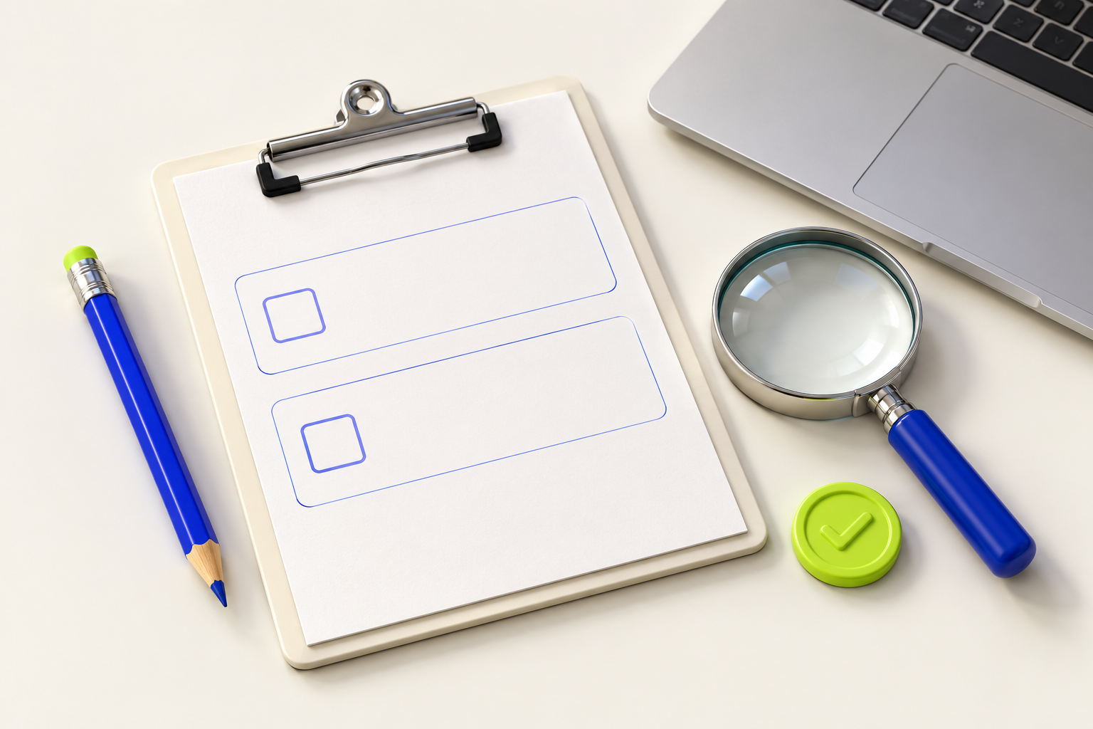
Сверить имя и тип
src: emblem.svg.
href: rules.html.
Не переименовывай файлы.
Проверь после сохранения.
Подписью неверный путь не исправить.
MediaSchool
13
Notes:
Информатика, 9 класс. Слайд 13.
Место в сценарии: 20–25 мин.
Вопрос: Подписью неверный путь не исправить.
Полное условие A2: В одной папке лежат page.html, emblem.svg и rules.html. В page.html написано:
```html
<img src="emblem.png" alt="Учебный знак">
<a href="rule.html">Правила</a>
```
Исправь два пути по списку файлов, не переименовывая файлы. Объясни каждую правку. Ключ: Нужно src="emblem.svg" и href="rules.html". В папке SVG, а не PNG; страница правил называется rules.html с буквойs. Одна смена подписи ссылки не исправит её цель. Критерий: Оба точных пути и основания; правильные эквивалентные фрагменты HTML принимаются. Помощь: Сопоставь каждый путь с точным именем и расширением из условия. До звонка распакуйте006-html-kit.zip: index.html, about.html, badge.svg, README.txt рядом. Подготовьте30собственных папок (при15ПК — папкиА/Б для каждой пары), простой текстовый редактор UTF-8 и браузер. Покажите конкретный школьный способ открыть HTML текстом, сохранить без добавления.txt и обновить локальную страницу; Word/DOCX не использовать. Заранее проверьте SVG и переход туда/обратно на школьном месте. В папках нет личных данных и внешних ресурсов; Интернет не нужен после подготовки. B1 —10минут:1инструкция,4первый,4второй,1личная итоговая сверка; каждый сам меняет/сохраняет/открывает свой файл и записывает три результата. При30ПК все работают в своих папках параллельно. Разовая распаковка, разрешения и подготовка редактора/браузера отдельно от45минут. Не засчитывайте бумажный прогноз или чужой показ вместо своей страницы. Авторская техническая квитанция реального браузера подтверждает шаблон и отдельную авторскую версию, а не школьный класс или темп учеников. Незавершённые действия отметить в карте и проверить на ближайшей практике, при необходимости в резерве034. ВA1/E2 внешнюю и относительную ссылку различают по явно данному контексту локального файла, без открытия example.org. ВB1 каждый добавляет собственный абзац с источником учебного SVG; не путать подпись об авторстве и атрибут src. Для короткой подписи дан готовый текст, она входит в прежние4минуты личной работы. Иллюстрация концептуальная. Точные входные данные заданы текстом и редактируемыми таблицами/схемами.
[Sources]
https://edsoo.ru/wp-content/uploads/2025/07/2025_ooo_frp_informatika-7-9_baza.pdf
https://developer.mozilla.org/ru/docs/Learn_web_development/Getting_started/Your_first_website/Creating_the_content
https://developer.mozilla.org/ru/docs/Web/HTML/Reference/Elements/img
https://developer.mozilla.org/ru/docs/Web/HTML/Reference/Elements/a
https://www.iana.org/help/example-domains
https://edsoo.ru/wp-content/uploads/2026/08/informatika.pdf
Изображение: ImageGen; концептуальная учебная иллюстрация, не документальный снимок. Точные математические примеры и таблицы набраны отдельно редактируемыми объектами.
[/Sources]

Slide 14

Свой проверяемый результат
От исходника к наблюдению.
Проверка | Результат
Текст | Свой h1 и абзац
Картинка | Синяя книга
Переход | Туда и обратно
Запись | Своя папка
Какие три проверки останутся в журнале?
MediaSchool
14
Notes:
Информатика, 9 класс. Слайд 14.
Место в сценарии: 25–35 мин.
Вопрос: Какие три проверки останутся в журнале?
Памятка: HTML — язык разметки. В готовом шаблоне head содержит служебные сведения; title задаёт название вкладки, body — содержимое страницы. h1 обозначает основной заголовок, p — абзац. В `<a href="about.html">О проекте</a>` href — цель, а «О проекте» — подпись. В `<img src="badge.svg" alt="Синяя раскрытая книга">` src — путь, alt — содержательное описание. img — пустой элемент, без </img>. Для остальных изученных парных элементов открытие и закрытие согласованы. Наши относительные пути ведут к файлам в одной папке; имена и расширения должны совпасть. Шаблон сохраняют простым текстом UTF-8 с расширением.html. После правки сначала сохраняют файл, затем обновляют нужную страницу и проверяют текст, изображение и переход. Локальное открытие не означает публикацию. Не нужно записывать всю заготовку с нуля. В нашей локальной странице rules.html — относительный путь к соседнему файлу, а `https://example.org/` — полный адрес внешнего ресурса. example.org зарезервирован для примеров: эту внешнюю ссылку разбираем на бумаге и не открываем. Сравнивают адрес ресурса с адресом текущей страницы; полный адрес сам по себе не означает, что ресурс безопасен. Источник учебного SVG — MediaSchool, комплект урока6; это авторская подпись, а src — технический путь. Модель: Образец: в отдельной пробной копии автор заменил заголовок, собственный абзац, alt и подпись, сохранил HTML. В браузере видны новые тексты и SVG, ссылка открыла соседнюю страницу, обратная вернула к изменённой. Это демонстрационная проверка, ученику нужна своя попытка в своей папке. До звонка распакуйте006-html-kit.zip: index.html, about.html, badge.svg, README.txt рядом. Подготовьте30собственных папок (при15ПК — папкиА/Б для каждой пары), простой текстовый редактор UTF-8 и браузер. Покажите конкретный школьный способ открыть HTML текстом, сохранить без добавления.txt и обновить локальную страницу; Word/DOCX не использовать. Заранее проверьте SVG и переход туда/обратно на школьном месте. В папках нет личных данных и внешних ресурсов; Интернет не нужен после подготовки. B1 —10минут:1инструкция,4первый,4второй,1личная итоговая сверка; каждый сам меняет/сохраняет/открывает свой файл и записывает три результата. При30ПК все работают в своих папках параллельно. Разовая распаковка, разрешения и подготовка редактора/браузера отдельно от45минут. Не засчитывайте бумажный прогноз или чужой показ вместо своей страницы. Авторская техническая квитанция реального браузера подтверждает шаблон и отдельную авторскую версию, а не школьный класс или темп учеников. Незавершённые действия отметить в карте и проверить на ближайшей практике, при необходимости в резерве034. ВA1/E2 внешнюю и относительную ссылку различают по явно данному контексту локального файла, без открытия example.org. ВB1 каждый добавляет собственный абзац с источником учебного SVG; не путать подпись об авторстве и атрибут src. Для короткой подписи дан готовый текст, она входит в прежние4минуты личной работы. Иллюстрация концептуальная. Точные входные данные заданы текстом и редактируемыми таблицами/схемами.
[Sources]
https://edsoo.ru/wp-content/uploads/2025/07/2025_ooo_frp_informatika-7-9_baza.pdf
https://developer.mozilla.org/ru/docs/Learn_web_development/Getting_started/Your_first_website/Creating_the_content
https://developer.mozilla.org/ru/docs/Web/HTML/Reference/Elements/img
https://developer.mozilla.org/ru/docs/Web/HTML/Reference/Elements/a
https://www.iana.org/help/example-domains
https://edsoo.ru/wp-content/uploads/2026/08/informatika.pdf
Изображение: ImageGen; концептуальная учебная иллюстрация, не документальный снимок. Точные математические примеры и таблицы набраны отдельно редактируемыми объектами.
[/Sources]

Slide 15
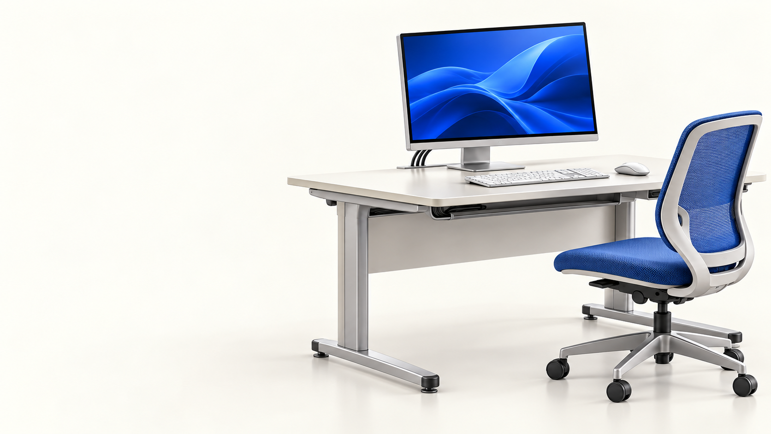
Практика B1
Своя копия шаблона.
Заголовок, абзац, alt, подпись.
Источник изображения.
Сохранить, проверить переход.
1+4+4+1минуты, каждый действует сам.
MediaSchool
15
Notes:
Информатика, 9 класс. Слайд 15.
Место в сценарии: 25–35 мин.
Вопрос: 1+4+4+1минуты, каждый действует сам.
Полное условие B1: В своей распакованной папке открой index.html простым текстовым редактором.1)Замени h1 на «Орбитальная библиотека».2)Первый текстовый абзац «Здесь будет цель проекта.» — на своё предложение из4–8слов о вымышленном обмене книгами.3)В alt точно опиши синюю раскрытую книгу; src оставь badge.svg.4)Подпись ссылки замени на «О проекте», href оставь about.html. 5)После изображения добавь абзац `<p>Изображение: MediaSchool, учебный SVG из комплекта урока 6.</p>` — укажи источник. Сохрани UTF-8 именно index.html, не index.html.txt. Обнови страницу в браузере, проверь свой заголовок/абзац и изображение. Перейди по «О проекте», проверь заголовок цели и вернись по её ссылке. Лично запиши папку/имя, свою фразу и результаты трёх проверок. У каждого своя копия и работа за клавиатурой; партнёр не выполняет действия вместо тебя. При сбое запиши фактическое наблюдение, позови учителя; успех не выдумывай. Ключ: Сохранён собственный HTML: h1 «Орбитальная библиотека», осмысленный абзац4–8слов, содержательный alt, src="badge.svg", ссылка `<a href="about.html">О проекте</a>`. Например фраза «Вымышленные книги обмениваем по коротким кодам»; другие уместные принимаются. В браузере действительно видны свои тексты и синяя раскрытая книга, ссылка открывает страницу «О вымышленном проекте», обратная ссылка возвращает к своей странице. В журнале фактические папка/имя, личная фраза, результат отображения текста, изображения и перехода/возврата. Бумажный прогноз не доказывает цифровой результат. Авторская подпись в отдельном абзаце указывает MediaSchool и учебный SVG из комплекта урока6; ученик действительно добавил её в свой файл. src="badge.svg" обозначает путь, а не заменяет указание источника. Критерий: У каждого собственный сохранённый объект: текст, изображение с осмысленным alt и указанным источником, работающая локальная ссылка и личные наблюдения. Внешний адрес различён вA1/E2, сетевое открытие не требуется. Невыполненный цифровой шаг отмечен отдельно. Помощь: Не меняй имена соседних файлов. Сохрани в простом текстовом формате, затем обнови именно свою страницу. Проверь значение href отдельно от подписи. До звонка распакуйте006-html-kit.zip: index.html, about.html, badge.svg, README.txt рядом. Подготовьте30собственных папок (при15ПК — папкиА/Б для каждой пары), простой текстовый редактор UTF-8 и браузер. Покажите конкретный школьный способ открыть HTML текстом, сохранить без добавления.txt и обновить локальную страницу; Word/DOCX не использовать. Заранее проверьте SVG и переход туда/обратно на школьном месте. В папках нет личных данных и внешних ресурсов; Интернет не нужен после подготовки. B1 —10минут:1инструкция,4первый,4второй,1личная итоговая сверка; каждый сам меняет/сохраняет/открывает свой файл и записывает три результата. При30ПК все работают в своих папках параллельно. Разовая распаковка, разрешения и подготовка редактора/браузера отдельно от45минут. Не засчитывайте бумажный прогноз или чужой показ вместо своей страницы. Авторская техническая квитанция реального браузера подтверждает шаблон и отдельную авторскую версию, а не школьный класс или темп учеников. Незавершённые действия отметить в карте и проверить на ближайшей практике, при необходимости в резерве034. ВA1/E2 внешнюю и относительную ссылку различают по явно данному контексту локального файла, без открытия example.org. ВB1 каждый добавляет собственный абзац с источником учебного SVG; не путать подпись об авторстве и атрибут src. Для короткой подписи дан готовый текст, она входит в прежние4минуты личной работы. Иллюстрация концептуальная. Точные входные данные заданы текстом и редактируемыми таблицами/схемами.
[Sources]
https://edsoo.ru/wp-content/uploads/2025/07/2025_ooo_frp_informatika-7-9_baza.pdf
https://developer.mozilla.org/ru/docs/Learn_web_development/Getting_started/Your_first_website/Creating_the_content
https://developer.mozilla.org/ru/docs/Web/HTML/Reference/Elements/img
https://developer.mozilla.org/ru/docs/Web/HTML/Reference/Elements/a
https://www.iana.org/help/example-domains
https://edsoo.ru/wp-content/uploads/2026/08/informatika.pdf
Изображение: ImageGen; концептуальная учебная иллюстрация, не документальный снимок. Точные математические примеры и таблицы набраны отдельно редактируемыми объектами.
[/Sources]

Slide 16
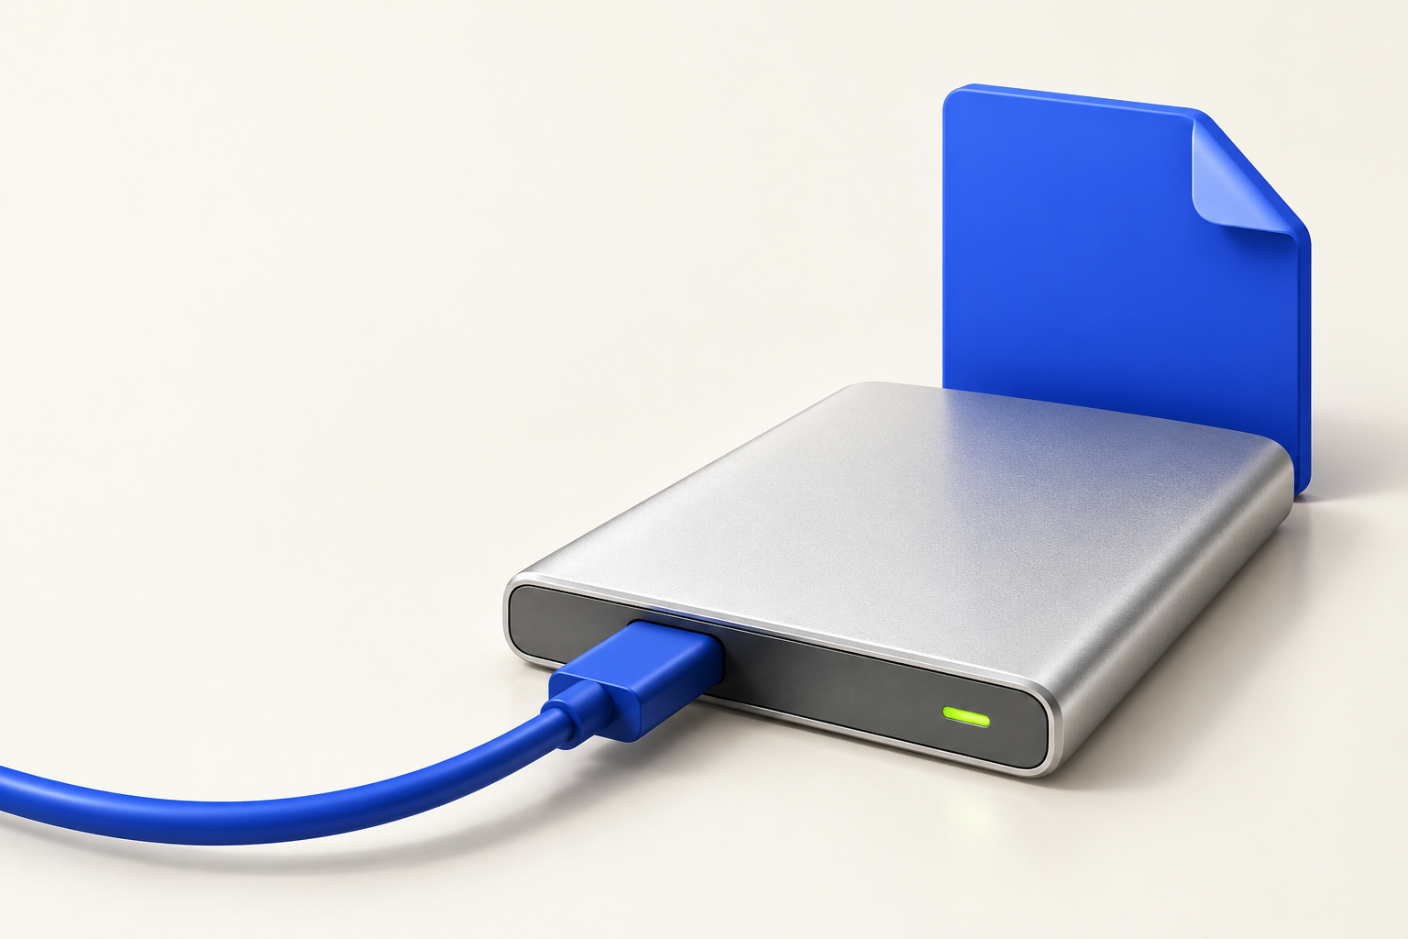
Что засчитать
Сохранён свой HTML.
Видны свои тексты и SVG.
Указан источник изображения.
Переход и возврат проверены.
Без ПК цифровой шаг пока не подтверждён.
MediaSchool
16
Notes:
Информатика, 9 класс. Слайд 16.
Место в сценарии: 25–35 мин.
Вопрос: Без ПК цифровой шаг пока не подтверждён.
Полное условие B1: В своей распакованной папке открой index.html простым текстовым редактором.1)Замени h1 на «Орбитальная библиотека».2)Первый текстовый абзац «Здесь будет цель проекта.» — на своё предложение из4–8слов о вымышленном обмене книгами.3)В alt точно опиши синюю раскрытую книгу; src оставь badge.svg.4)Подпись ссылки замени на «О проекте», href оставь about.html. 5)После изображения добавь абзац `<p>Изображение: MediaSchool, учебный SVG из комплекта урока 6.</p>` — укажи источник. Сохрани UTF-8 именно index.html, не index.html.txt. Обнови страницу в браузере, проверь свой заголовок/абзац и изображение. Перейди по «О проекте», проверь заголовок цели и вернись по её ссылке. Лично запиши папку/имя, свою фразу и результаты трёх проверок. У каждого своя копия и работа за клавиатурой; партнёр не выполняет действия вместо тебя. При сбое запиши фактическое наблюдение, позови учителя; успех не выдумывай. Ключ: Сохранён собственный HTML: h1 «Орбитальная библиотека», осмысленный абзац4–8слов, содержательный alt, src="badge.svg", ссылка `<a href="about.html">О проекте</a>`. Например фраза «Вымышленные книги обмениваем по коротким кодам»; другие уместные принимаются. В браузере действительно видны свои тексты и синяя раскрытая книга, ссылка открывает страницу «О вымышленном проекте», обратная ссылка возвращает к своей странице. В журнале фактические папка/имя, личная фраза, результат отображения текста, изображения и перехода/возврата. Бумажный прогноз не доказывает цифровой результат. Авторская подпись в отдельном абзаце указывает MediaSchool и учебный SVG из комплекта урока6; ученик действительно добавил её в свой файл. src="badge.svg" обозначает путь, а не заменяет указание источника. Критерий: У каждого собственный сохранённый объект: текст, изображение с осмысленным alt и указанным источником, работающая локальная ссылка и личные наблюдения. Внешний адрес различён вA1/E2, сетевое открытие не требуется. Невыполненный цифровой шаг отмечен отдельно. Помощь: Не меняй имена соседних файлов. Сохрани в простом текстовом формате, затем обнови именно свою страницу. Проверь значение href отдельно от подписи. До звонка распакуйте006-html-kit.zip: index.html, about.html, badge.svg, README.txt рядом. Подготовьте30собственных папок (при15ПК — папкиА/Б для каждой пары), простой текстовый редактор UTF-8 и браузер. Покажите конкретный школьный способ открыть HTML текстом, сохранить без добавления.txt и обновить локальную страницу; Word/DOCX не использовать. Заранее проверьте SVG и переход туда/обратно на школьном месте. В папках нет личных данных и внешних ресурсов; Интернет не нужен после подготовки. B1 —10минут:1инструкция,4первый,4второй,1личная итоговая сверка; каждый сам меняет/сохраняет/открывает свой файл и записывает три результата. При30ПК все работают в своих папках параллельно. Разовая распаковка, разрешения и подготовка редактора/браузера отдельно от45минут. Не засчитывайте бумажный прогноз или чужой показ вместо своей страницы. Авторская техническая квитанция реального браузера подтверждает шаблон и отдельную авторскую версию, а не школьный класс или темп учеников. Незавершённые действия отметить в карте и проверить на ближайшей практике, при необходимости в резерве034. ВA1/E2 внешнюю и относительную ссылку различают по явно данному контексту локального файла, без открытия example.org. ВB1 каждый добавляет собственный абзац с источником учебного SVG; не путать подпись об авторстве и атрибут src. Для короткой подписи дан готовый текст, она входит в прежние4минуты личной работы. Иллюстрация концептуальная. Точные входные данные заданы текстом и редактируемыми таблицами/схемами.
[Sources]
https://edsoo.ru/wp-content/uploads/2025/07/2025_ooo_frp_informatika-7-9_baza.pdf
https://developer.mozilla.org/ru/docs/Learn_web_development/Getting_started/Your_first_website/Creating_the_content
https://developer.mozilla.org/ru/docs/Web/HTML/Reference/Elements/img
https://developer.mozilla.org/ru/docs/Web/HTML/Reference/Elements/a
https://www.iana.org/help/example-domains
https://edsoo.ru/wp-content/uploads/2026/08/informatika.pdf
Изображение: ImageGen; концептуальная учебная иллюстрация, не документальный снимок. Точные математические примеры и таблицы набраны отдельно редактируемыми объектами.
[/Sources]

Slide 17
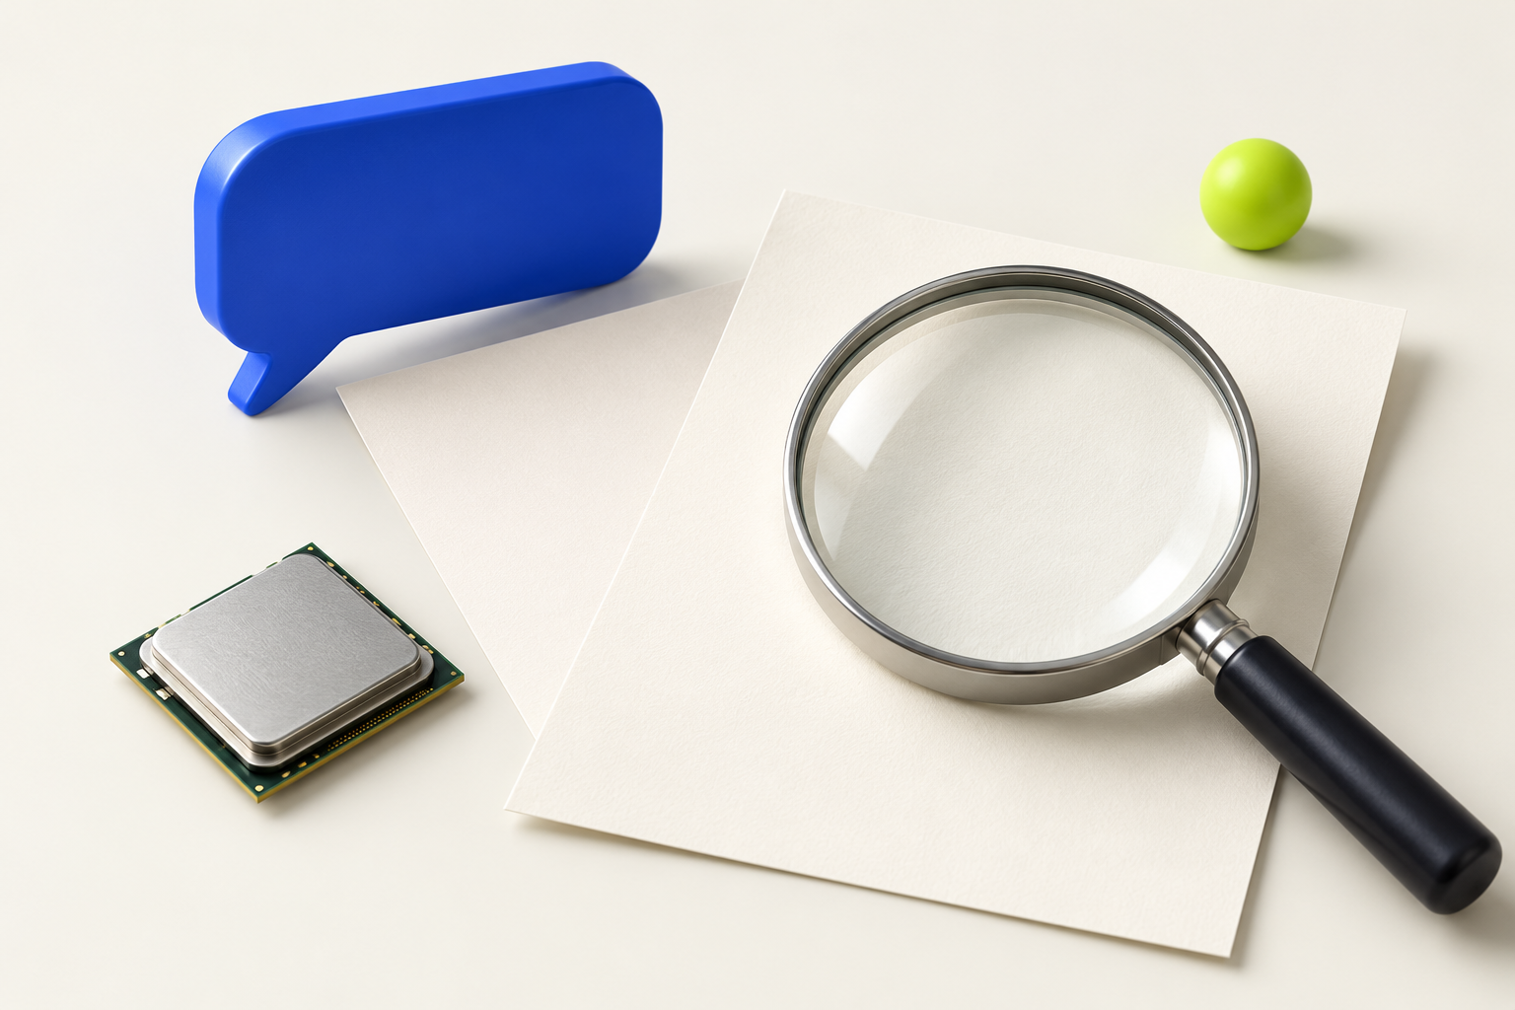
Совет ИИ
Вымышленный ответ для проверки
«Надпись меняет цель ссылки.
Похожий DOCX — уже HTML».
AI1. Две ошибки и две замены.
MediaSchool
17
Notes:
Информатика, 9 класс. Слайд 17.
Место в сценарии: 35–38 мин.
Вопрос: AI1. Две ошибки и две замены.
Полное условие AI1: Вымышленный ИИ утверждает: «Чтобы изменить цель ссылки, достаточно поменять только надпись “Правила”. Сохранённый Word-документ DOCX можно назвать HTML-страницей, потому что текст похож». Найди две ошибки и назови правильные действия. Ключ: Цель ссылки задаёт href, а подпись — отдельный текст. Для другого файла исправляют href по точному пути и проверяют переход. HTML-шаблон сохраняют простым текстом в UTF-8 с расширением.html; формат DOCX не превращается в HTML от похожих слов или простого переименования. Критерий: Обе ошибки доказаны различием атрибута/подписи и формата, предложены две корректные замены. Помощь: Назови атрибут перехода и фактический формат файла. До звонка распакуйте006-html-kit.zip: index.html, about.html, badge.svg, README.txt рядом. Подготовьте30собственных папок (при15ПК — папкиА/Б для каждой пары), простой текстовый редактор UTF-8 и браузер. Покажите конкретный школьный способ открыть HTML текстом, сохранить без добавления.txt и обновить локальную страницу; Word/DOCX не использовать. Заранее проверьте SVG и переход туда/обратно на школьном месте. В папках нет личных данных и внешних ресурсов; Интернет не нужен после подготовки. B1 —10минут:1инструкция,4первый,4второй,1личная итоговая сверка; каждый сам меняет/сохраняет/открывает свой файл и записывает три результата. При30ПК все работают в своих папках параллельно. Разовая распаковка, разрешения и подготовка редактора/браузера отдельно от45минут. Не засчитывайте бумажный прогноз или чужой показ вместо своей страницы. Авторская техническая квитанция реального браузера подтверждает шаблон и отдельную авторскую версию, а не школьный класс или темп учеников. Незавершённые действия отметить в карте и проверить на ближайшей практике, при необходимости в резерве034. ВA1/E2 внешнюю и относительную ссылку различают по явно данному контексту локального файла, без открытия example.org. ВB1 каждый добавляет собственный абзац с источником учебного SVG; не путать подпись об авторстве и атрибут src. Для короткой подписи дан готовый текст, она входит в прежние4минуты личной работы. Иллюстрация концептуальная. Точные входные данные заданы текстом и редактируемыми таблицами/схемами.
[Sources]
https://edsoo.ru/wp-content/uploads/2025/07/2025_ooo_frp_informatika-7-9_baza.pdf
https://developer.mozilla.org/ru/docs/Learn_web_development/Getting_started/Your_first_website/Creating_the_content
https://developer.mozilla.org/ru/docs/Web/HTML/Reference/Elements/img
https://developer.mozilla.org/ru/docs/Web/HTML/Reference/Elements/a
https://www.iana.org/help/example-domains
https://edsoo.ru/wp-content/uploads/2026/08/informatika.pdf
Изображение: ImageGen; концептуальная учебная иллюстрация, не документальный снимок. Точные математические примеры и таблицы набраны отдельно редактируемыми объектами.
[/Sources]

Slide 18

Проверять по устройству
Цель задаёт href.
Подпись — отдельный текст.
HTML сохраняют простым текстом.
DOCX — другой формат.
Обоснуй по атрибуту и формату.
MediaSchool
18
Notes:
Информатика, 9 класс. Слайд 18.
Место в сценарии: 35–38 мин.
Вопрос: Обоснуй по атрибуту и формату.
Полное условие AI1: Вымышленный ИИ утверждает: «Чтобы изменить цель ссылки, достаточно поменять только надпись “Правила”. Сохранённый Word-документ DOCX можно назвать HTML-страницей, потому что текст похож». Найди две ошибки и назови правильные действия. Ключ: Цель ссылки задаёт href, а подпись — отдельный текст. Для другого файла исправляют href по точному пути и проверяют переход. HTML-шаблон сохраняют простым текстом в UTF-8 с расширением.html; формат DOCX не превращается в HTML от похожих слов или простого переименования. Критерий: Обе ошибки доказаны различием атрибута/подписи и формата, предложены две корректные замены. Помощь: Назови атрибут перехода и фактический формат файла. До звонка распакуйте006-html-kit.zip: index.html, about.html, badge.svg, README.txt рядом. Подготовьте30собственных папок (при15ПК — папкиА/Б для каждой пары), простой текстовый редактор UTF-8 и браузер. Покажите конкретный школьный способ открыть HTML текстом, сохранить без добавления.txt и обновить локальную страницу; Word/DOCX не использовать. Заранее проверьте SVG и переход туда/обратно на школьном месте. В папках нет личных данных и внешних ресурсов; Интернет не нужен после подготовки. B1 —10минут:1инструкция,4первый,4второй,1личная итоговая сверка; каждый сам меняет/сохраняет/открывает свой файл и записывает три результата. При30ПК все работают в своих папках параллельно. Разовая распаковка, разрешения и подготовка редактора/браузера отдельно от45минут. Не засчитывайте бумажный прогноз или чужой показ вместо своей страницы. Авторская техническая квитанция реального браузера подтверждает шаблон и отдельную авторскую версию, а не школьный класс или темп учеников. Незавершённые действия отметить в карте и проверить на ближайшей практике, при необходимости в резерве034. ВA1/E2 внешнюю и относительную ссылку различают по явно данному контексту локального файла, без открытия example.org. ВB1 каждый добавляет собственный абзац с источником учебного SVG; не путать подпись об авторстве и атрибут src. Для короткой подписи дан готовый текст, она входит в прежние4минуты личной работы. Иллюстрация концептуальная. Точные входные данные заданы текстом и редактируемыми таблицами/схемами.
[Sources]
https://edsoo.ru/wp-content/uploads/2025/07/2025_ooo_frp_informatika-7-9_baza.pdf
https://developer.mozilla.org/ru/docs/Learn_web_development/Getting_started/Your_first_website/Creating_the_content
https://developer.mozilla.org/ru/docs/Web/HTML/Reference/Elements/img
https://developer.mozilla.org/ru/docs/Web/HTML/Reference/Elements/a
https://www.iana.org/help/example-domains
https://edsoo.ru/wp-content/uploads/2026/08/informatika.pdf
Изображение: ImageGen; концептуальная учебная иллюстрация, не документальный снимок. Точные математические примеры и таблицы набраны отдельно редактируемыми объектами.
[/Sources]

Slide 19

Индивидуальный итог
E1. src и alt.
E2. Соседняя и внешняя ссылка.
E3. Сохранить и обновить.
Четыре минуты лично, проекция выключена.
MediaSchool
19
Notes:
Информатика, 9 класс. Слайд 19.
Место в сценарии: 40–44 мин.
Вопрос: Четыре минуты лично, проекция выключена.
Четыре полные минуты индивидуально. Условия заранее на бумаге, проекцию выключить. Памятка и разобранные модели разрешены. Учитель не даёт общих или адресных учебных подсказок. Сбор после четырёх минут. Ключи ТОЛЬКО ПОСЛЕ СБОРА: E1: src — путь. alt — текстовое описание изображения для его смысловой замены/доступности; это не новый путь. Критерий: 1балл за src,1за назначение alt. E2: info.html — относительный путь к соседнему файлу;https://example.org/ — полный адрес внешнего ресурса для этой локальной страницы. Одна смена подписи цель не меняет: её задаёт href. Критерий: 1балл за оба верных отнесения в заданном контексте;1за отсутствие изменения href от одной смены подписи. E3: Проверить, что сохранён нужный файл в нужной папке/формате; обновить именно эту открытую страницу в браузере. При сохранении старого вида дальше сверить путь открытого файла с редактируемым. Одного вида старой страницы недостаточно для вывода о конкретной причине. Критерий: 1балл за сохранение нужного файла,1за обновление/сверку той же страницы без недоказанной причины. До звонка распакуйте006-html-kit.zip: index.html, about.html, badge.svg, README.txt рядом. Подготовьте30собственных папок (при15ПК — папкиА/Б для каждой пары), простой текстовый редактор UTF-8 и браузер. Покажите конкретный школьный способ открыть HTML текстом, сохранить без добавления.txt и обновить локальную страницу; Word/DOCX не использовать. Заранее проверьте SVG и переход туда/обратно на школьном месте. В папках нет личных данных и внешних ресурсов; Интернет не нужен после подготовки. B1 —10минут:1инструкция,4первый,4второй,1личная итоговая сверка; каждый сам меняет/сохраняет/открывает свой файл и записывает три результата. При30ПК все работают в своих папках параллельно. Разовая распаковка, разрешения и подготовка редактора/браузера отдельно от45минут. Не засчитывайте бумажный прогноз или чужой показ вместо своей страницы. Авторская техническая квитанция реального браузера подтверждает шаблон и отдельную авторскую версию, а не школьный класс или темп учеников. Незавершённые действия отметить в карте и проверить на ближайшей практике, при необходимости в резерве034. ВA1/E2 внешнюю и относительную ссылку различают по явно данному контексту локального файла, без открытия example.org. ВB1 каждый добавляет собственный абзац с источником учебного SVG; не путать подпись об авторстве и атрибут src. Для короткой подписи дан готовый текст, она входит в прежние4минуты личной работы. Иллюстрация концептуальная. Точные входные данные заданы текстом и редактируемыми таблицами/схемами.
[Sources]
https://edsoo.ru/wp-content/uploads/2025/07/2025_ooo_frp_informatika-7-9_baza.pdf
https://developer.mozilla.org/ru/docs/Learn_web_development/Getting_started/Your_first_website/Creating_the_content
https://developer.mozilla.org/ru/docs/Web/HTML/Reference/Elements/img
https://developer.mozilla.org/ru/docs/Web/HTML/Reference/Elements/a
https://www.iana.org/help/example-domains
https://edsoo.ru/wp-content/uploads/2026/08/informatika.pdf
Изображение: ImageGen; концептуальная учебная иллюстрация, не документальный снимок. Точные математические примеры и таблицы набраны отдельно редактируемыми объектами.
[/Sources]

Slide 20
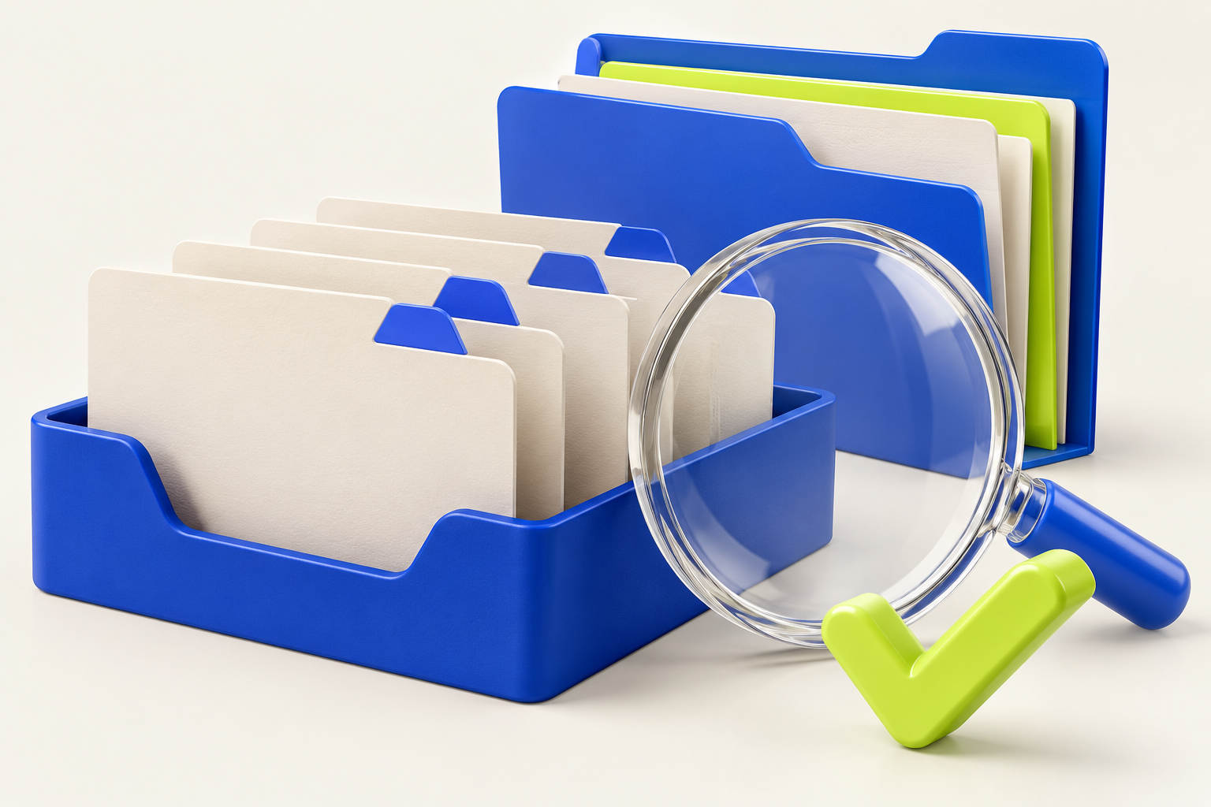
Перенос на бумаге
H1. Новые имена файлов.
Два фрагмента и план проверки.
Без домашнего компьютера.
5–7минут с памяткой. Тест отдельно.
MediaSchool
20
Notes:
Информатика, 9 класс. Слайд 20.
Место в сценарии: 44–45 мин.
Вопрос: 5–7минут с памяткой. Тест отдельно.
Полное условие H1: Дома5–7минут на бумаге. В одной папке лежат index.html, plan.svg и guide.html. Напиши два фрагмента: изображение plan.svg с содержательным alt для схемы вымышленного зала; ссылка на guide.html с подписью «Справка». Подчеркни значения путей и объясни, что проверишь в браузере. Входы и домашний компьютер не требуются. Ключ: Например `<img src="plan.svg" alt="Схема вымышленного зала">` и `<a href="guide.html">Справка</a>`. Подчёркнуты plan.svg и guide.html. Проверить загрузку нужного изображения, переход на guide.html и соответствие подписи назначению. Это бумажный перенос, не новый выполненный компьютерный результат. Критерий: Верный результат и конкретное основание из условия; принимаются эквивалентные обоснованные формулировки. Помощь: Используй два примера памятки, заменяя имена по условию. До звонка распакуйте006-html-kit.zip: index.html, about.html, badge.svg, README.txt рядом. Подготовьте30собственных папок (при15ПК — папкиА/Б для каждой пары), простой текстовый редактор UTF-8 и браузер. Покажите конкретный школьный способ открыть HTML текстом, сохранить без добавления.txt и обновить локальную страницу; Word/DOCX не использовать. Заранее проверьте SVG и переход туда/обратно на школьном месте. В папках нет личных данных и внешних ресурсов; Интернет не нужен после подготовки. B1 —10минут:1инструкция,4первый,4второй,1личная итоговая сверка; каждый сам меняет/сохраняет/открывает свой файл и записывает три результата. При30ПК все работают в своих папках параллельно. Разовая распаковка, разрешения и подготовка редактора/браузера отдельно от45минут. Не засчитывайте бумажный прогноз или чужой показ вместо своей страницы. Авторская техническая квитанция реального браузера подтверждает шаблон и отдельную авторскую версию, а не школьный класс или темп учеников. Незавершённые действия отметить в карте и проверить на ближайшей практике, при необходимости в резерве034. ВA1/E2 внешнюю и относительную ссылку различают по явно данному контексту локального файла, без открытия example.org. ВB1 каждый добавляет собственный абзац с источником учебного SVG; не путать подпись об авторстве и атрибут src. Для короткой подписи дан готовый текст, она входит в прежние4минуты личной работы. Иллюстрация концептуальная. Точные входные данные заданы текстом и редактируемыми таблицами/схемами.
[Sources]
https://edsoo.ru/wp-content/uploads/2025/07/2025_ooo_frp_informatika-7-9_baza.pdf
https://developer.mozilla.org/ru/docs/Learn_web_development/Getting_started/Your_first_website/Creating_the_content
https://developer.mozilla.org/ru/docs/Web/HTML/Reference/Elements/img
https://developer.mozilla.org/ru/docs/Web/HTML/Reference/Elements/a
https://www.iana.org/help/example-domains
https://edsoo.ru/wp-content/uploads/2026/08/informatika.pdf
Изображение: ImageGen; концептуальная учебная иллюстрация, не документальный снимок. Точные математические примеры и таблицы набраны отдельно редактируемыми объектами.
[/Sources]

